Slide 1
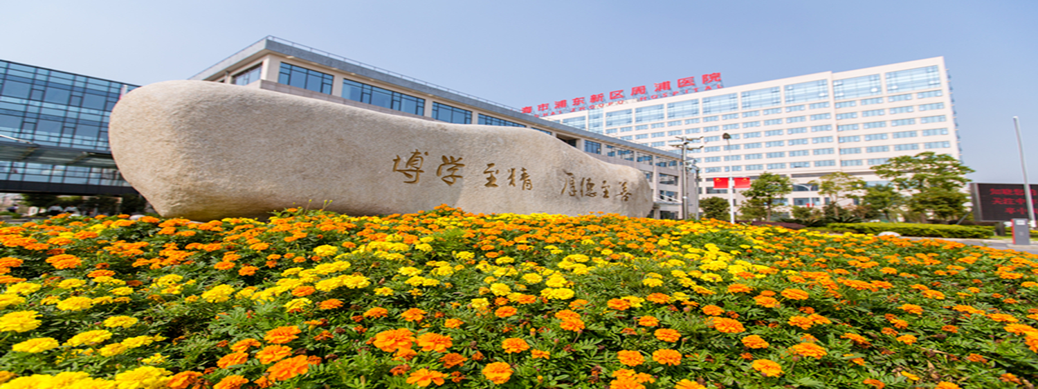
上海健康医学院《口腔科学》
口腔颌面部感染，口腔颌面部损伤
教学团队 徐彩红

Slide 2
第九章 口腔颌面部感染
第一节 概述
第二节 下颌第三磨牙冠周炎
第三节 颌面部间隙感染
第四节 颌骨骨髓炎

Slide 3
重点难点
掌握
颌面部感染的特点，下颌第三磨牙冠周炎的表现诊断和治疗
熟悉
颌面部各个间隙感染的来源、表现和脓肿切开引流的位置
了解
各种颌骨骨髓炎的表现、诊断；颜面部疖痈的治疗原则

Slide 4
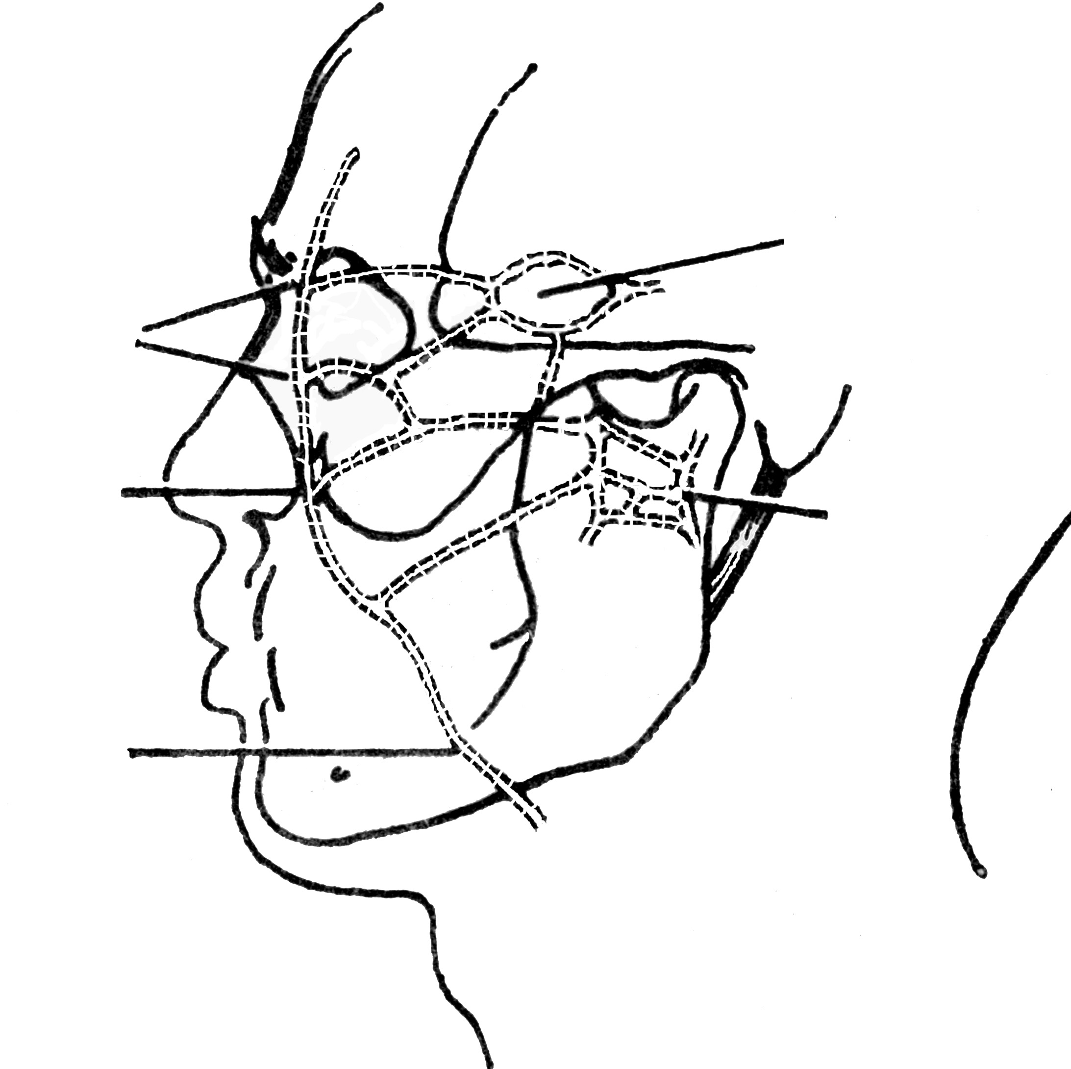
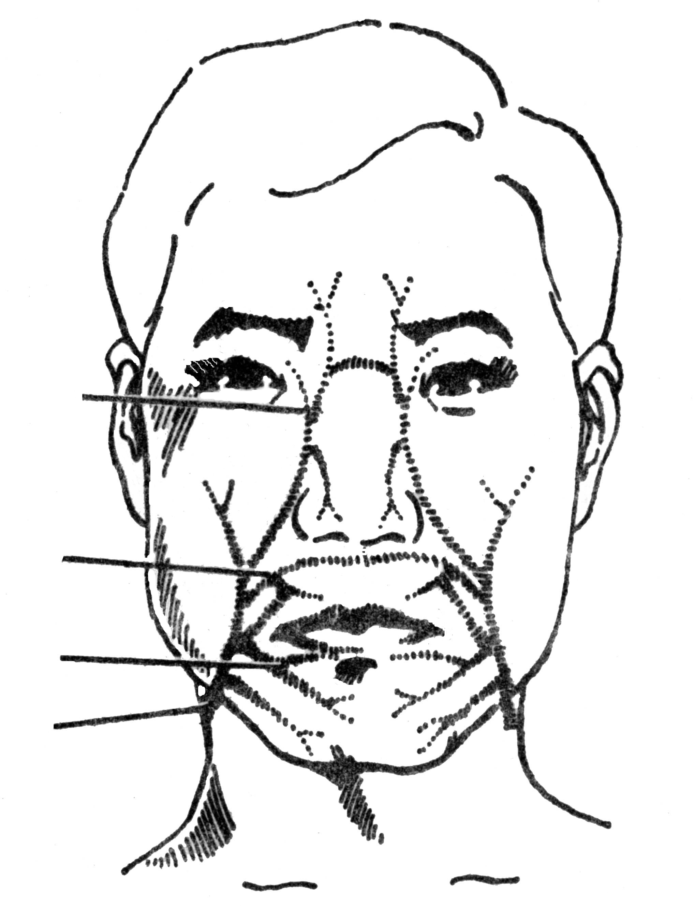
第一节 概述
一、口腔颌面部感染的特点
海绵窦
（一）口腔、鼻腔、鼻旁窦常驻有各种细菌
（二）牙源性感染是口腔颌面部独有的感染
（三）感染容易沿潜在的筋膜间隙扩散
（四）颌面部血液和淋巴循环丰富
（五）经内眦静脉、翼静脉丛等颅内外交通
（六）颜面部皮脂腺、毛囊和汗腺丰富
眼上下静脉
眶下静脉
翼丛
面静脉
内眦静脉
上唇静脉
下唇静脉
面部静脉与海绵窦交通
面静脉
面部的“危险三角区”

Slide 5
二、口腔颌面部感染的分类
（一）按照感染途径分类
1.局限性：冠周炎、疖、痈、毛囊炎、痤疮等。
2.局部扩散性：间隙感染（脓肿）、坏死性肌筋膜炎。
3.血循性：败血症、脓毒血症、海绵窦血栓性静脉炎、脑膜炎、脑脓肿。
4.腺源性：淋巴结炎（婴幼儿多见）。
5.逆行性：化脓性腮腺炎、颌下腺炎。

Slide 6
二、口腔颌面部感染的分类
（二）按照病原菌分类
1.化脓性：金黄色葡萄球菌、溶血性链球菌、大肠埃希菌、铜绿假单胞菌、厌氧菌（条件致病菌）等。
2.特异性：结核杆菌、放线菌、梅毒螺旋体、霉菌等。
3.混合性：多种致病菌、需氧菌+厌氧菌等。

Slide 7
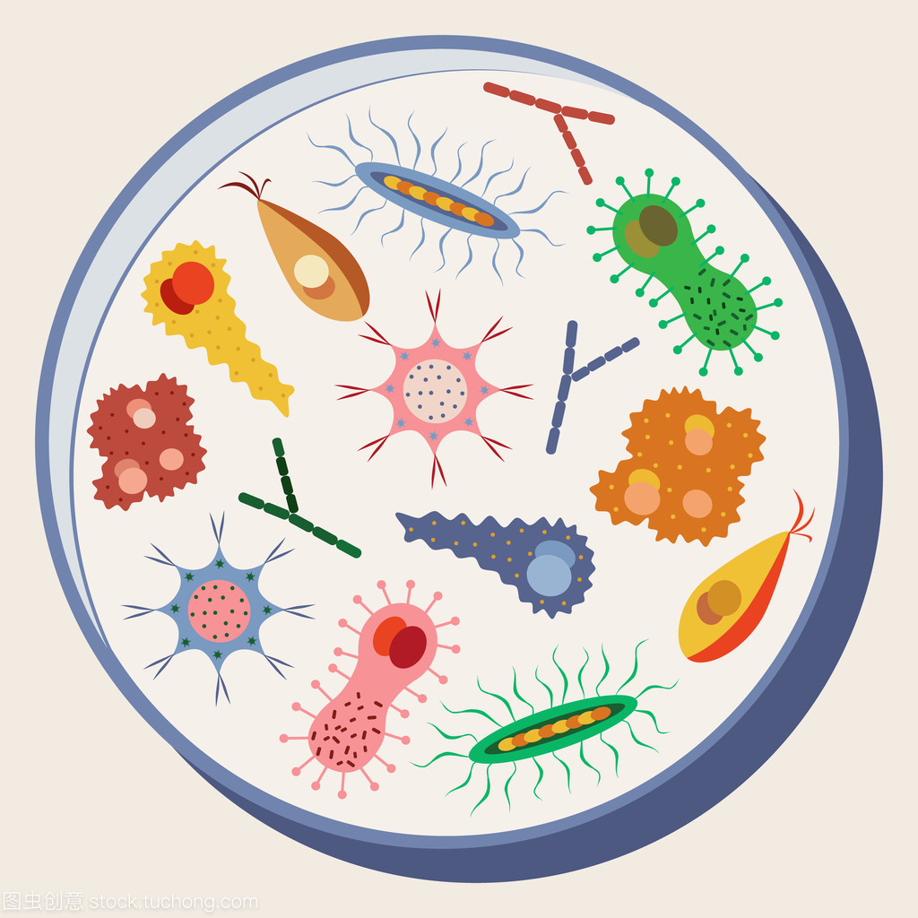
三、导致感染的原因
（一）内因
患者的年龄、发生部位、营养状态、免疫功能和对致病微生物的耐受性等。
（二）外因
致病微生物的种类、毒力、数量。

Slide 8
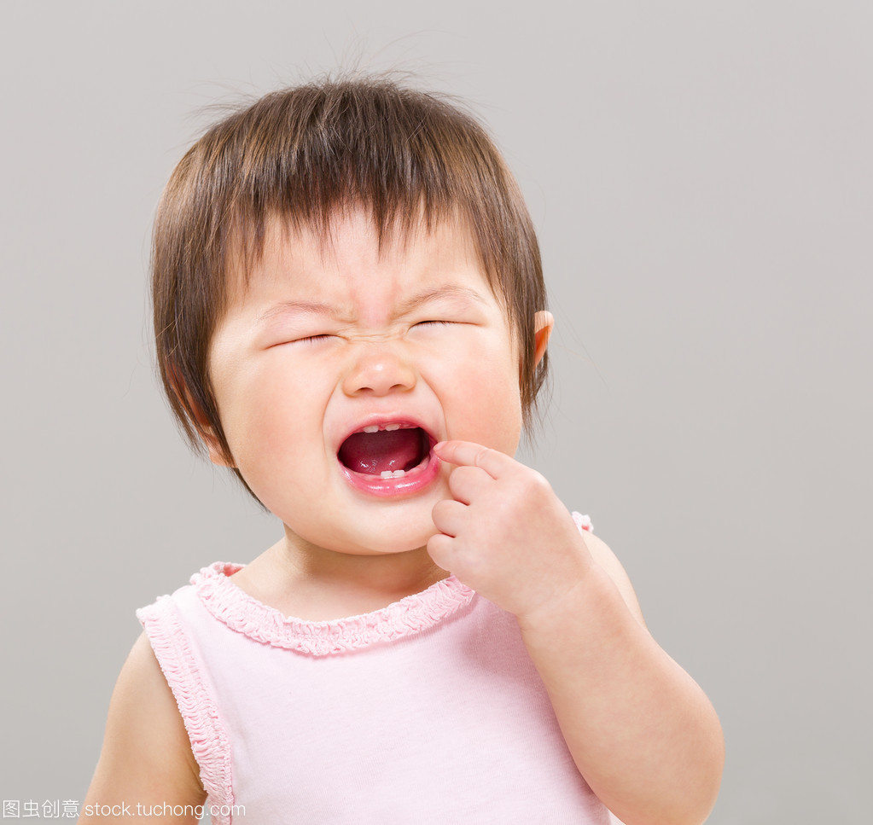
四、诊断
（一）病史
牙痛、创伤、重病。
（二）症状
肿痛、发热、寒战、纳差等。
（三）典型体征
红、肿、热、痛、功能障碍。

Slide 9
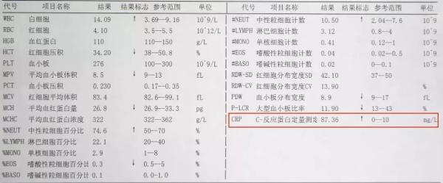
四、诊断
（四）物理检查
皮温、压痛、波动感。
（五）化验
血常规、分泌物涂片。
（六）特殊检查
超声波、影像学、穿刺、活检、细菌培养、药物敏感试验。

Slide 10
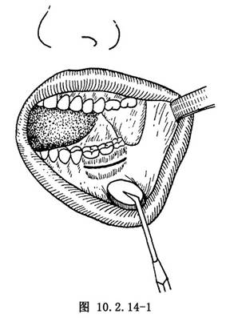
五、治疗
（一）全身支持疗法
营养、水电解质平衡、控制体温等。
（二）抗生素治疗
合理使用、足量有效。
（三）局部治疗
1.脓肿形成时——及时切开、充分引流。
图 牙槽脓肿切开引流术
2.脓肿未形成——理疗。
3.急性炎症控制后——清除感染灶，如病原牙、死骨、异物等。

Slide 11
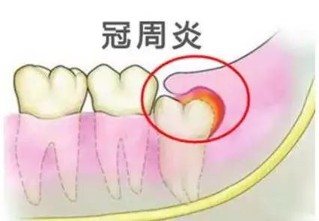
第二节 下颌第三磨牙冠周炎
一、基本概念
（一）定义
1.第三磨牙萌出不全或阻生时，牙冠周围的软组织发生的炎症
2.常见于18 ～ 25岁的青年
（二）病因
1.人类进化，下颌体缩短，萌出空间不足
2.阻生或正在萌出的牙冠周围软组织盲袋，不易自洁，适宜致病菌生长繁殖
3.局部血液循环障碍—萌出压力、咬伤、抵抗力下降

Slide 12

二、临床表现
（一）炎症早期
磨牙后区不适，轻微疼痛，无全身症状
（二）炎症加重
1.自发性跳痛，可放散至耳颞区
2.波及咬肌时，出现不同程度张口受限
3.咀嚼、吞咽时疼痛加剧
4.口腔清洁差而有口臭
5.全身不适，发热、畏寒、头痛、纳差、便秘等
6.白细胞总数稍有升高

Slide 13
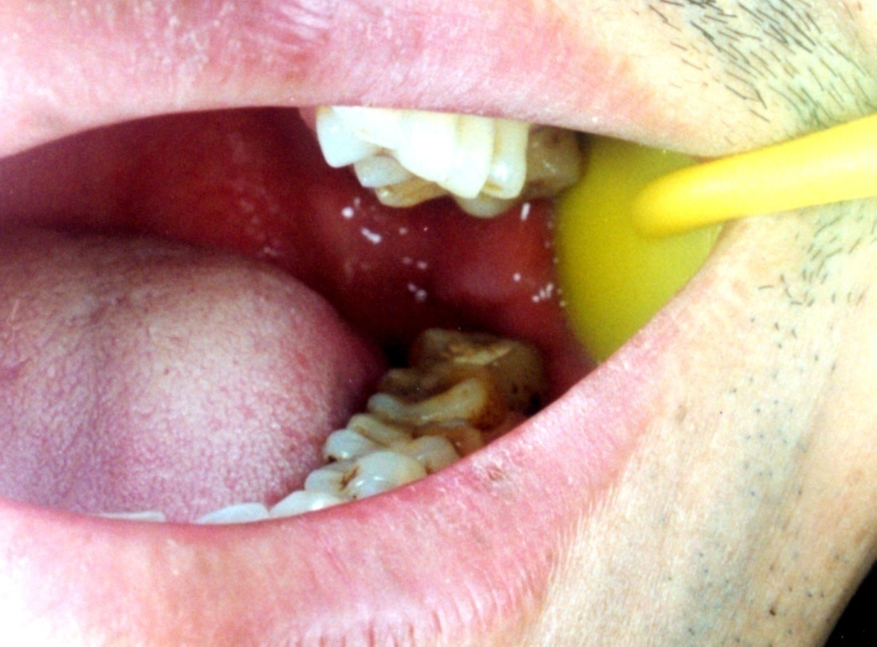
三、口腔检查
（一）下颌第三磨牙萌出不全或阻生
（二）牙冠周围软组织红肿、糜烂、触痛
（三）在肿胀的龈瓣下可触及牙冠
（四）盲袋内常有脓性分泌物，有时形成冠周脓肿
（五）严重者可见舌腭弓和咽侧壁红肿
（六）患侧下颌下淋巴结肿大、触痛
下颌第三磨牙慢性冠周炎
（可见第三磨牙萌出不全、冠周
和咽侧软组织红肿、张口受限）

Slide 14
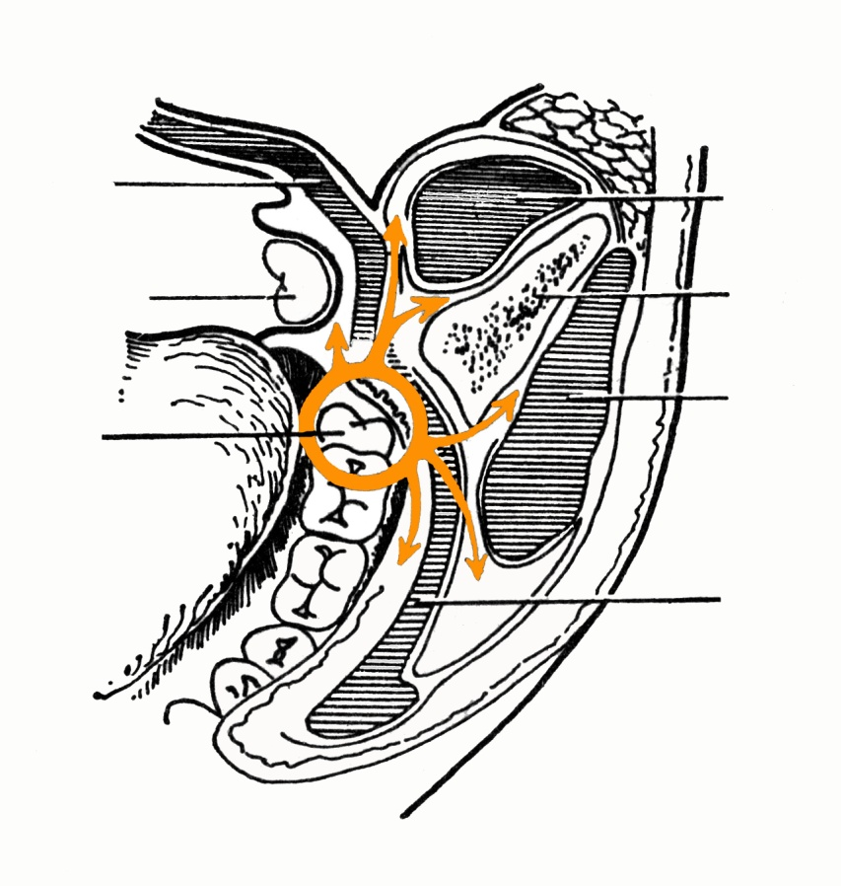
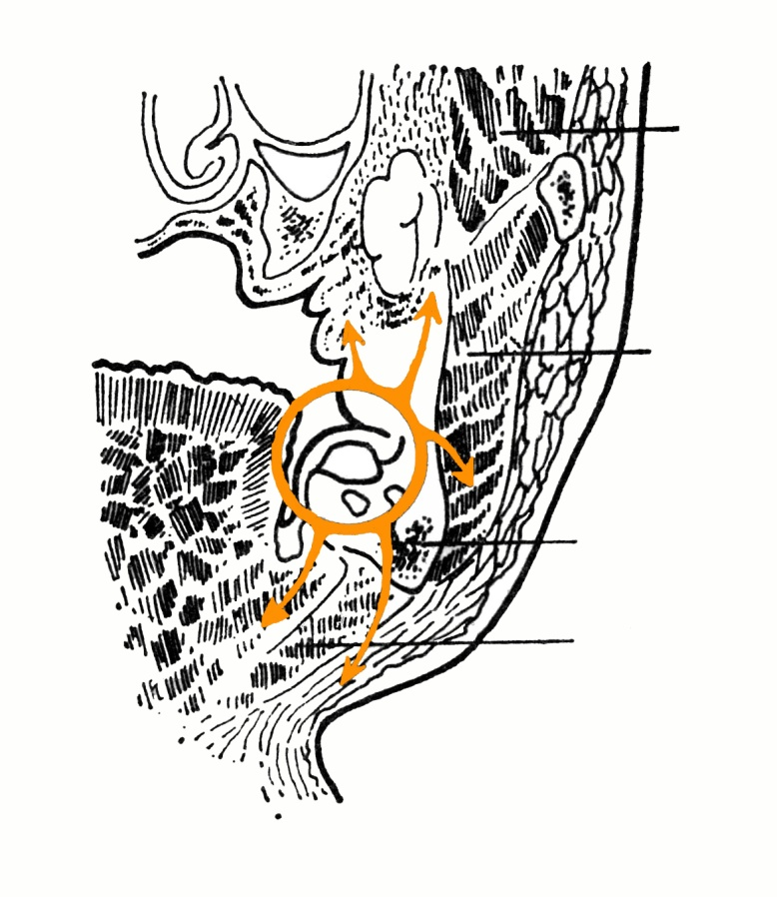
四、主要并发症
冠周炎→骨膜旁脓肿→颌周间隙感染、脓肿
向下颌支外后：咬肌间隙脓肿、边缘性（低毒性）骨髓炎
向下颌支内后：翼下颌间隙、咽旁间隙、扁桃体周围脓肿
向下颌体前下方：第一磨牙颊侧前庭沟迁延性脓肿、瘘
向下颌体内侧：下颌下间隙脓肿、口底蜂窝织炎
向前外方：颊部脓肿
水平面观感染向前后、内外扩散途径
颞肌
咬肌
舌
下颌骨
下颌舌骨肌
冠状面观感染向上下扩散途径

Slide 15
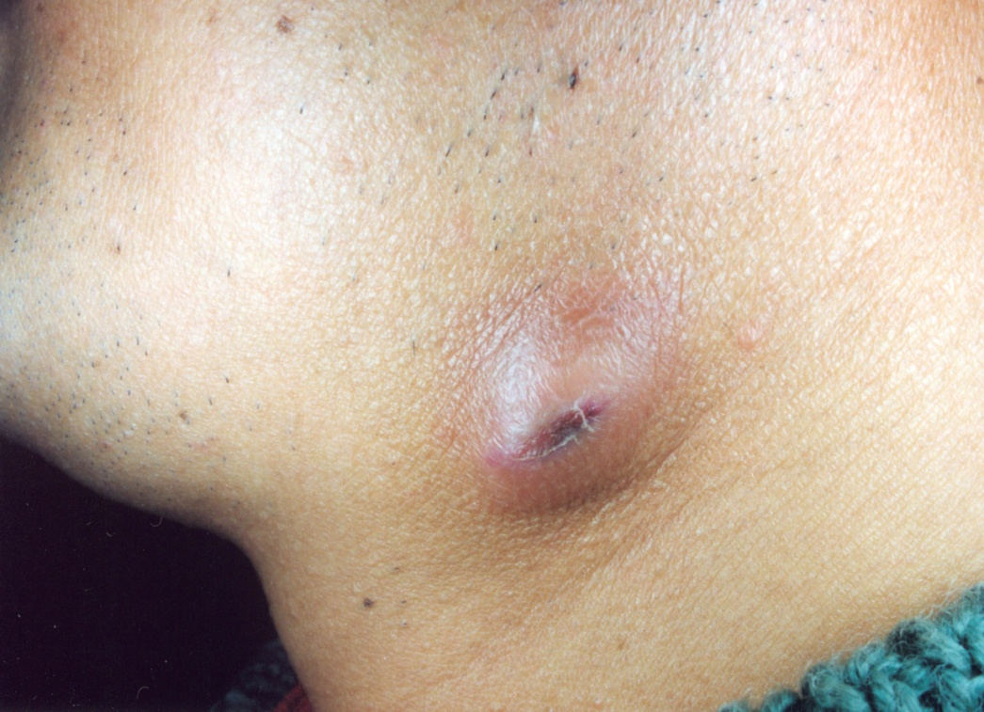
五、诊断
（一）根据病史、临床表现、口腔检查和X线片等可以作出正确诊断
（二）应注意与第一磨牙的感染、磨牙后区的癌肿、扁桃体周围脓肿引起的疼痛和张口受限鉴别
慢性冠周炎引起的皮瘘

Slide 16
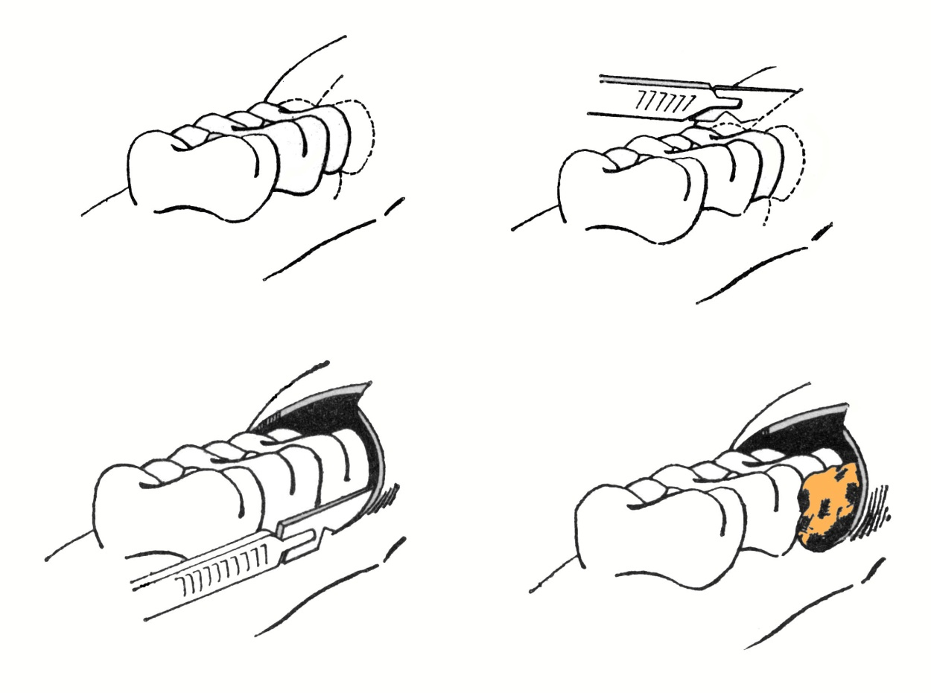
六、治疗
（一）急性期
1.局部以消炎、镇痛、建立引流为主
（以3%双氧水和生理盐水用钝头针依次冲洗盲袋，擦干，上10%碘合剂和冰硼散或冠周炎膜；有冠周脓肿时应切开引流）
2.全身应注意休息、流食、勤漱口、抗生素
下颌第三磨牙冠周脓肿切开引流

Slide 17
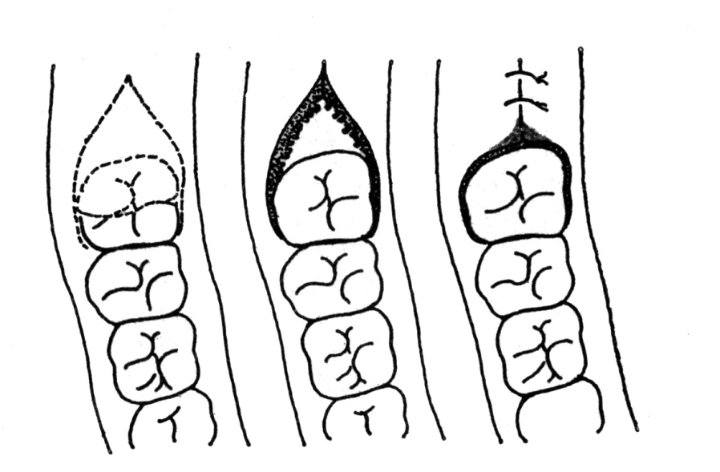
（二）慢性期
以去除病因为主，可视具体情况或消除盲袋、或拔除病灶牙（有经久不愈面颊瘘时可搔刮或切除之）。
切口切除后缝合
冠周龈瓣楔形切除术

Slide 18
第三节 颌面部间隙感染
一、基本概念
（一）定义
颌面部间隙感染是颌面和口咽区潜在间隙中的化脓性炎症的总称。弥散期称蜂窝织炎，化脓局限时称脓肿。
（二）颌面部的潜在间隙
皮下组织、肌、唾液腺、颌骨之间充填有疏松结缔组织或脂肪，血管、神经、淋巴管、唾液腺导管走行其间，相邻的结构之间相互连通，生理上具有缓冲运动产生的张力的作用，当感染侵入这些间隙时，疏松结缔组织液化、炎症产物充填时才显出间隙。

Slide 19
一、基本概念
（三）颌面部的间隙
咬肌下间隙、翼下颌间隙
下颌下间隙、咽旁间隙
舌下间隙、颏下间隙
颊间隙、眶下间隙
尖牙凹间隙、眶周间隙
颞间隙、颞下间隙

Slide 20
二、病因
（一）牙源性感染
冠周炎、根尖周炎、颌骨骨髓炎等。
（二）腺源性感染
扁桃体炎、唾液腺炎、淋巴结炎扩散。
（三）血源性感染
败血症。
（四）其他原因感染
创伤、疖痈、坏死性黏液腺周围炎。
病原菌：溶血性链球菌、金黄色葡萄球菌、混合性细菌感染。

Slide 21
三、临床表现
（一）一般为急性炎症过程
（二）化脓性
1.局部红、肿、热、痛、功能障碍。
2.蓄脓较浅时常可扪及波动感，脓肿深在时局部凹陷性水肿和压痛。
3.中毒症状：高热、寒战、白细胞升高、纳差、全身不适。
（三）腐败坏死性
1.局部广泛水肿、皮下气肿、可触及捻发音，红、热体征可不明显。
2.中毒症状：体温和白细胞有时较低，短期内出现全身衰竭、昏迷、中毒性休克。

Slide 22
三、临床表现
牙源性的表现较为剧烈，腺源性的相对较缓
成年人症状相对较轻，婴幼儿有时表现得非常严重
可以是单个间隙，也可以累及多个间隙

Slide 23
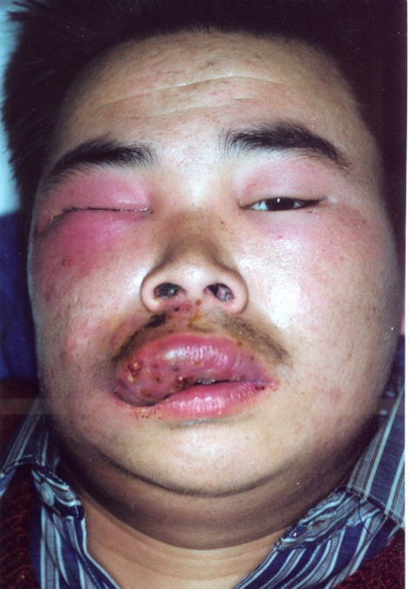
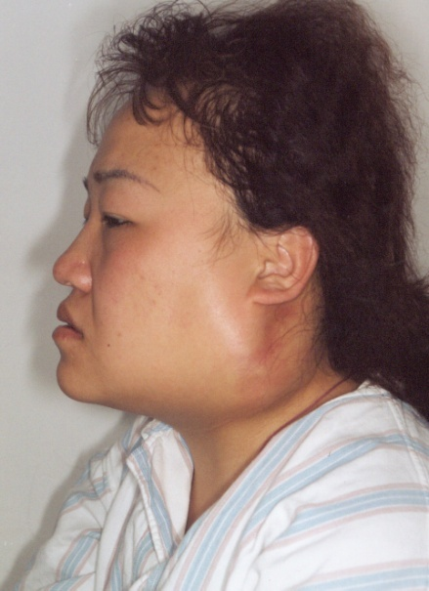
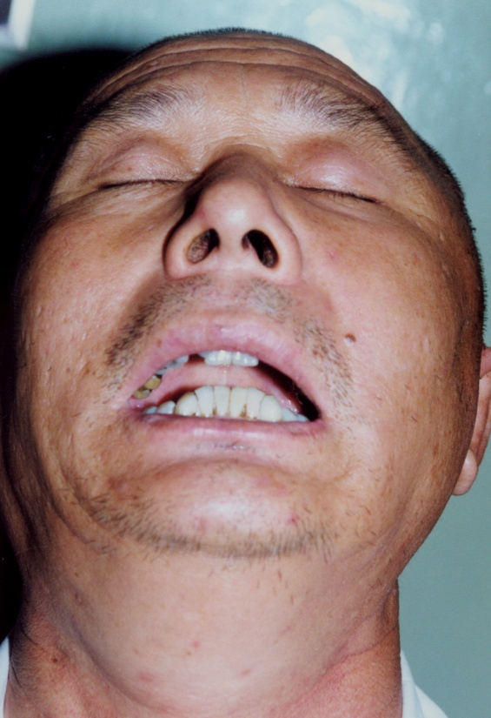
唇痈引起的眶周
和眶下间隙感染
上颈深部间隙脓肿
翼下颌、咬肌下、颞、
颞下多间隙感染

Slide 24
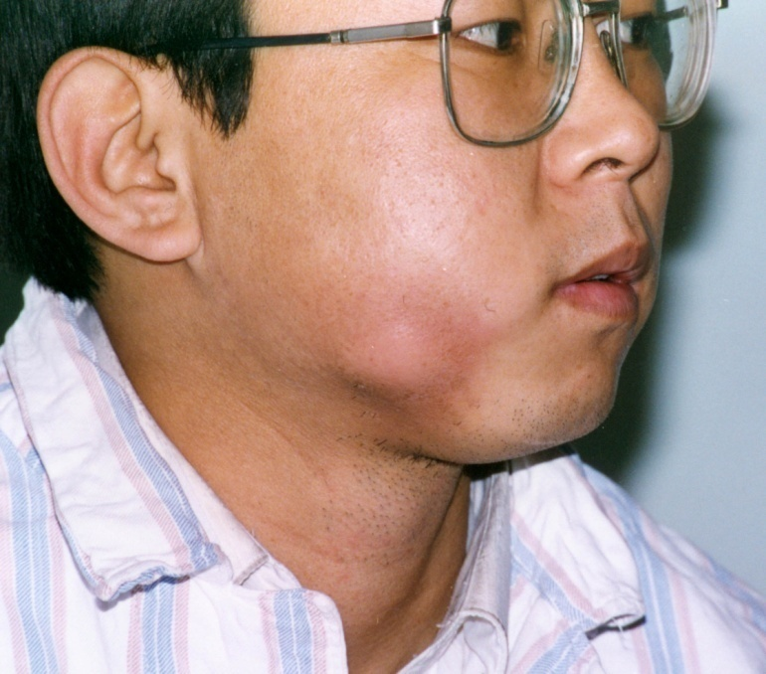
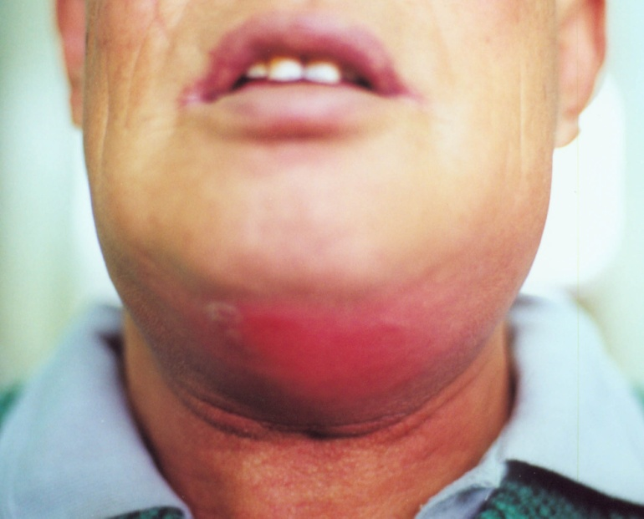
口底蜂窝织炎
颊间隙感染

Slide 25
四、诊断
（一）病史：（自习）
（二）症状：（自习）
（三）体征：（自习）
（四）血常规：白细胞总数和分类计数。
（五）影像：B超。
（六）穿刺抽脓
黄色黏稠或脓血混合（桃花脓）或灰暗而稀薄，恶臭。

Slide 26
五、治疗
（一）全身治疗
1.支持疗法——降温，营养，水电平衡。
2.抗生素治疗——头孢霉素类、青霉素类、大环内酯类、喹诺酮类、硝基咪唑类（合并厌氧菌感染时）。
3.中药——清热解毒剂。
足量、足程、有效，根据细菌培养和药敏试验及时进行调整。

Slide 27
五、治疗
（二）局部治疗
1.炎症早期：外敷如意金黄散、六合丹，理疗、封闭和针灸，促进炎症消散。
2.形成脓肿：及时切开引流。
（1）使脓液和坏死感染物迅速排出，减少毒素吸收；
（2）减小张力、减轻肿痛，缓解对呼吸道和咽腔的压迫，避免窒息；
（3）防止向邻近间隙、颅内、纵隔和血液扩散；
（4）防止发生边缘性骨髓炎。

Slide 28
五、治疗
（三）切开引流术要点
1.有利于引流：脓肿低位切开；切口足够大；进入各个脓腔；必要时切开部分肌肉附着和骨膜；
口内或表浅切口用橡皮条引流，深部脓肿用橡皮管或“烟卷”引流。
2.不影响面容：尽可能口内切开；切口尽可能隐蔽；不能避免的面部切口要沿皮纹方向。
3.避开重要结构：钝性戳开、撑开脓腔，避免损伤面神经、知名动静脉、大涎腺导管。
4.手法要稳准、快速、轻柔，切忌挤压脓肿，以免感染扩散；深部脓肿可用穿刺针导引方向。
5.换药原则：脓多勤换，脓少少换；充分引流，引流条且换且退，直到没有分泌物。

Slide 29
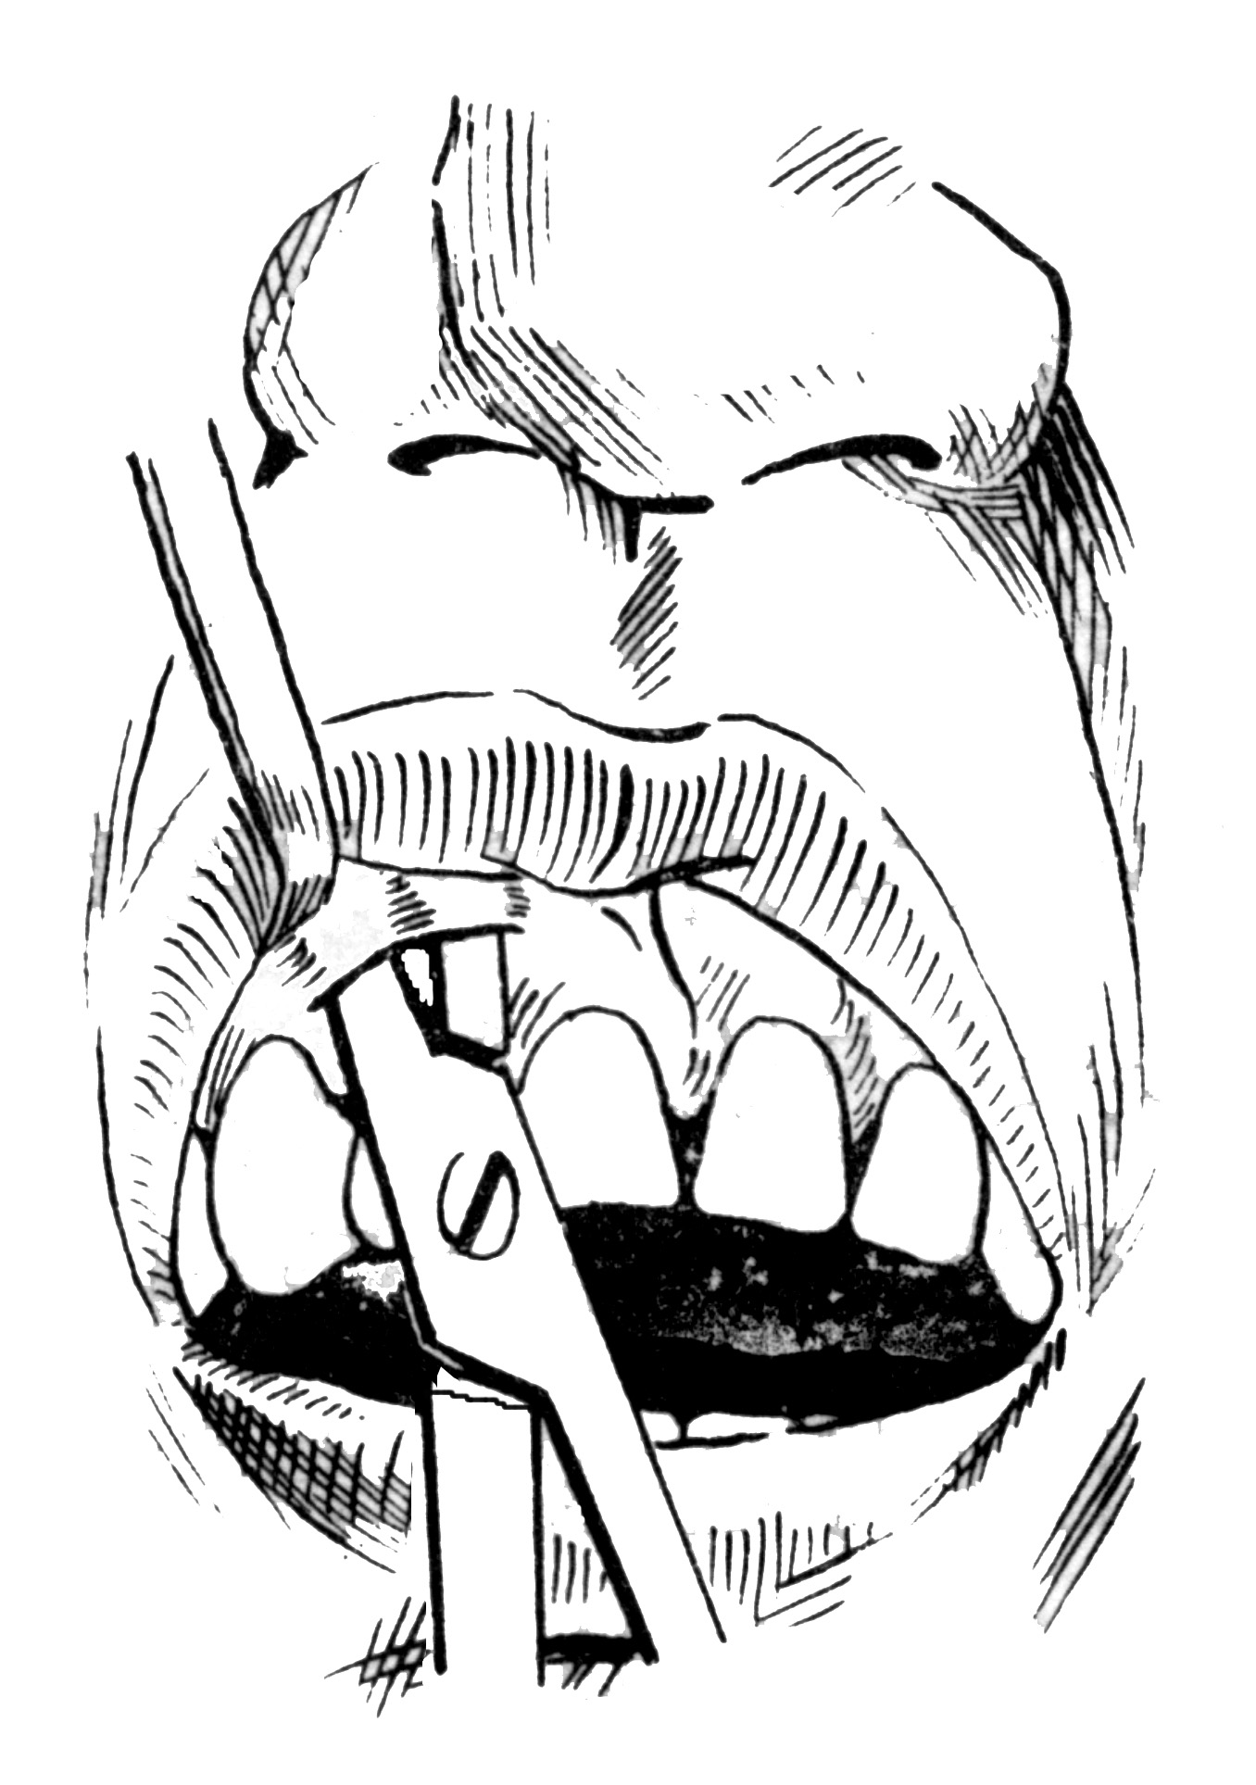
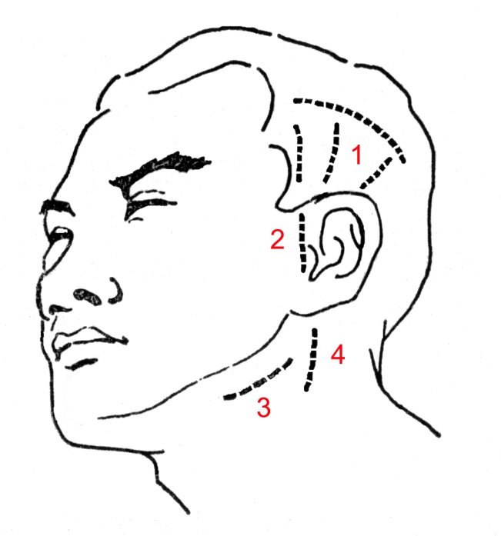
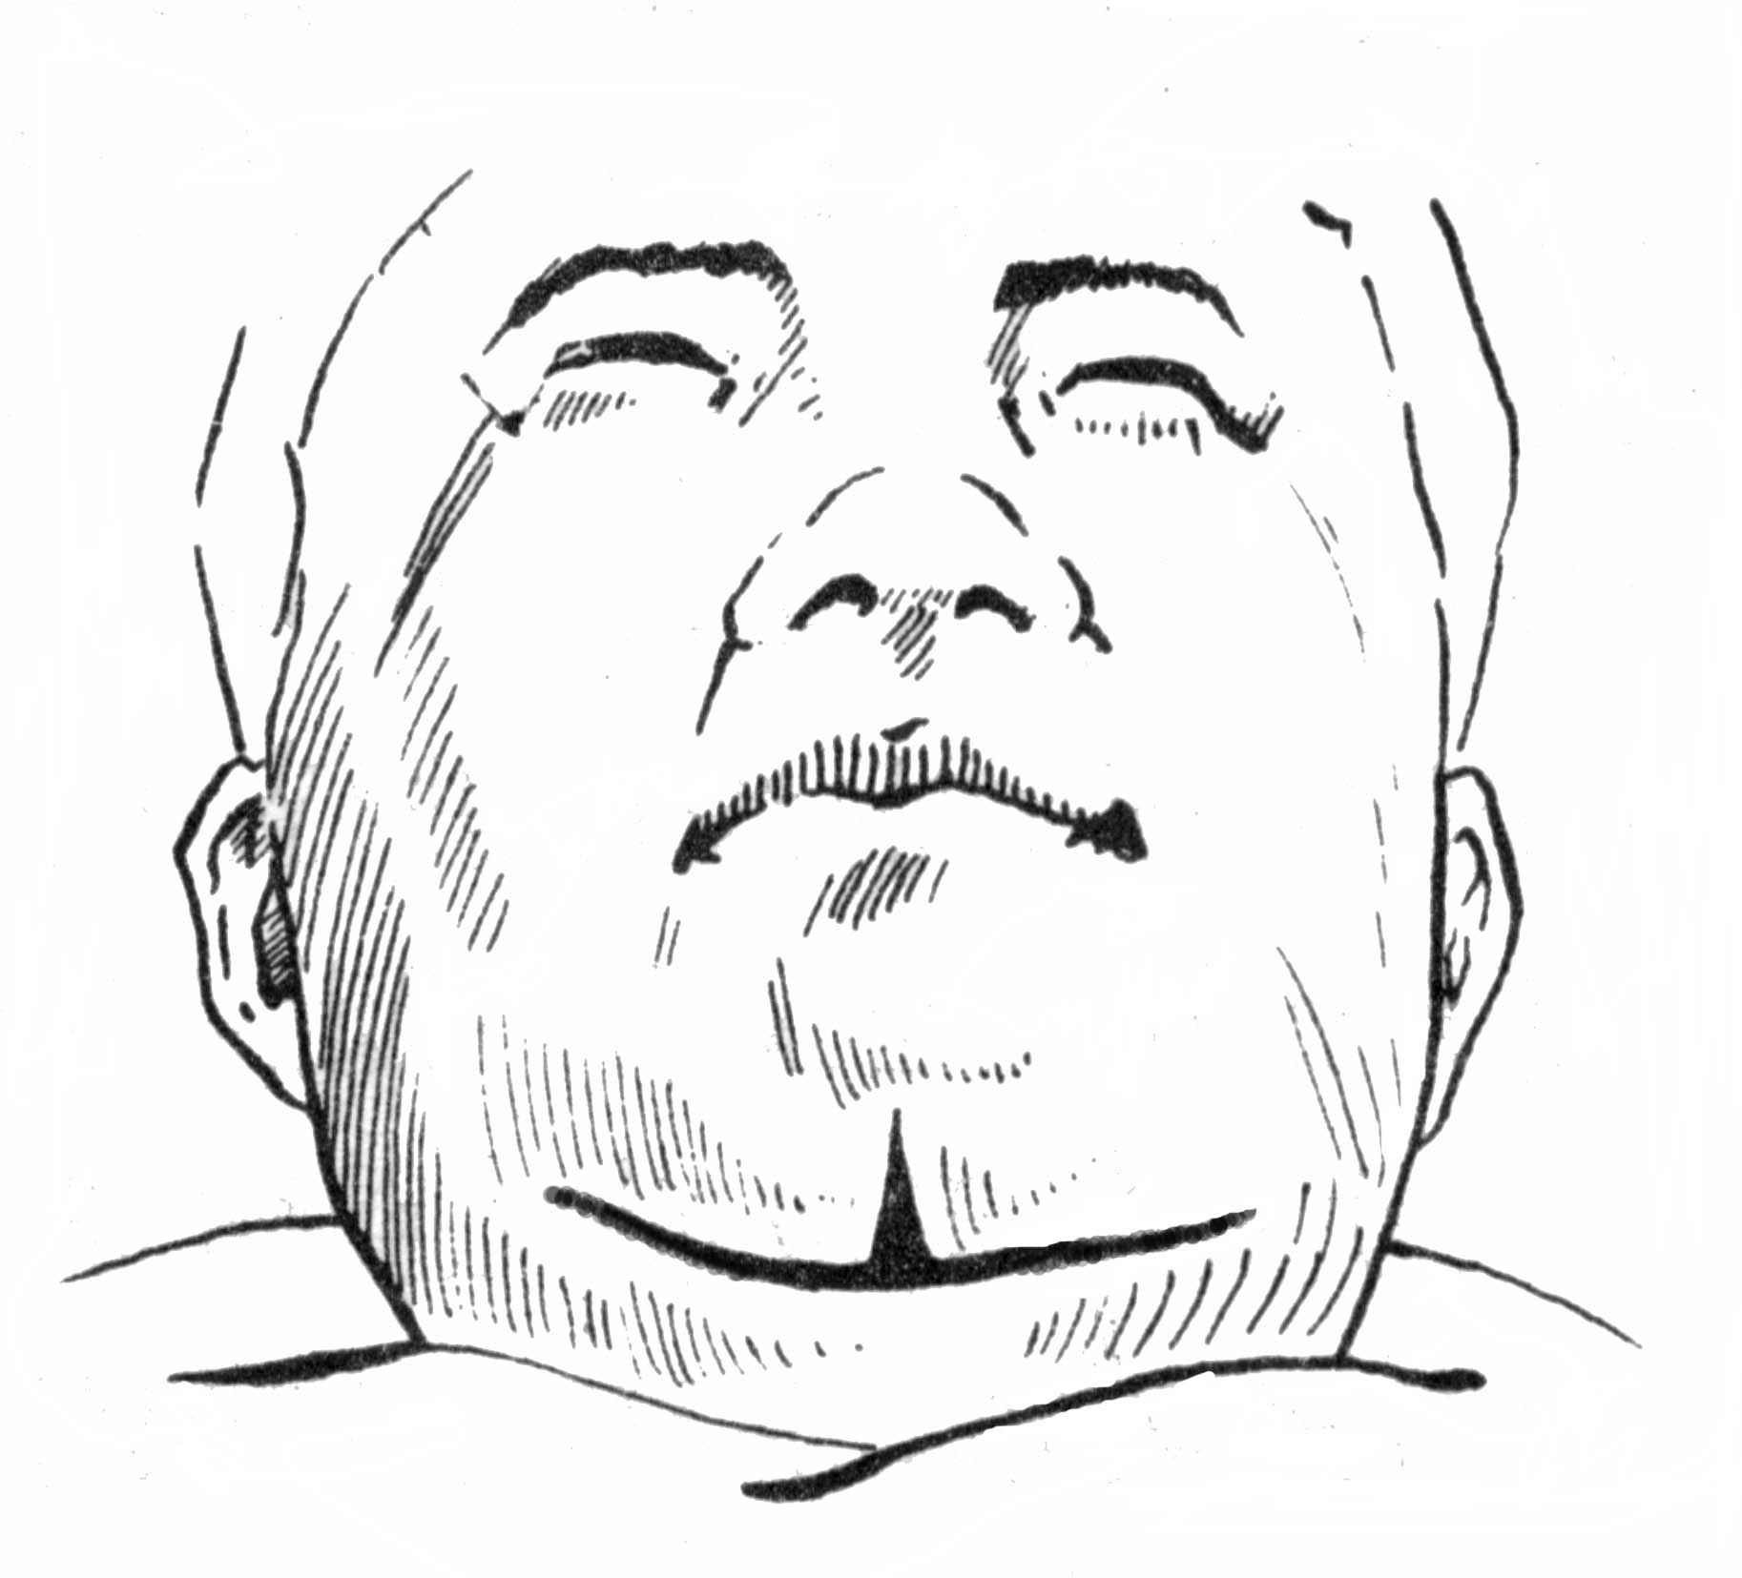
常用的口外引流切口
1.颞部头皮内切口
2.耳前切口
3.下颌下切口
4.上颈部切口
口底蜂窝织炎引流切口
口内前庭沟切口

Slide 30
五、治疗
（四）不同间隙脓肿切口选择
眶下间隙：口内前庭沟切口
尖牙凹间隙：口内前庭沟切口
下颌下间隙：下颌下切口
颊间隙：口内颊黏膜切口或下颌下切口
咬肌下间隙：口内下颌支外侧切口或下颌下切口
翼下颌间隙：口内下颌支前缘切口或下颌下切口
咽旁间隙：咽旁黏膜切口或下颌下切口

Slide 31
五、治疗
（四）不同间隙脓肿切口选择
颞间隙：头皮内切口
颞下间隙：头皮内切口
口底、下颌下间隙：颏下切口+下颌下切口
颞下、翼下颌、咽旁多间隙：颌下切口+头皮内切口
注：口内切口或头皮内切口应辅以体位引流

Slide 32
第四节 颌骨骨髓炎
一、基本概念
（一）定义
各种致病因子侵入颌骨引起骨组织感染，包括骨膜、骨皮质、骨髓及其中的血管、神经的炎症。
（二）分类
1.化脓性颌骨骨髓炎（牙源性、创伤性）
中央性—病变始发于松质骨和骨髓
边缘性—病变始发于骨膜和骨皮质
2.婴幼儿上颌骨骨髓炎（血源性）
3.放射性颌骨骨髓炎

Slide 33
二、中央性颌骨骨髓炎
（一）急性局限型：常见为牙槽脓肿，多由根尖感染引起
持续性剧痛，放散痛，患牙及邻牙松动，有叩痛，前庭沟丰满，面颊肿胀。
（二）急性弥散型—下颌牙槽脓肿不易引流而在骨内扩散
1.持续性剧痛，放散痛，短期内多数牙松动，前庭沟丰满，龈沟溢脓，面颊肿胀，可出现下唇麻木和张口受限，3周以后影像学可见颌骨骨质广泛破坏。
2.全身中毒症状明显。
3.若拖延治疗，或病情恶化，或转入慢性期，可发生病理性骨折、咬合错乱和面部畸形。
参阅[邱蔚六.口腔颌面外科学.第4版，人民卫生出版社]

Slide 34
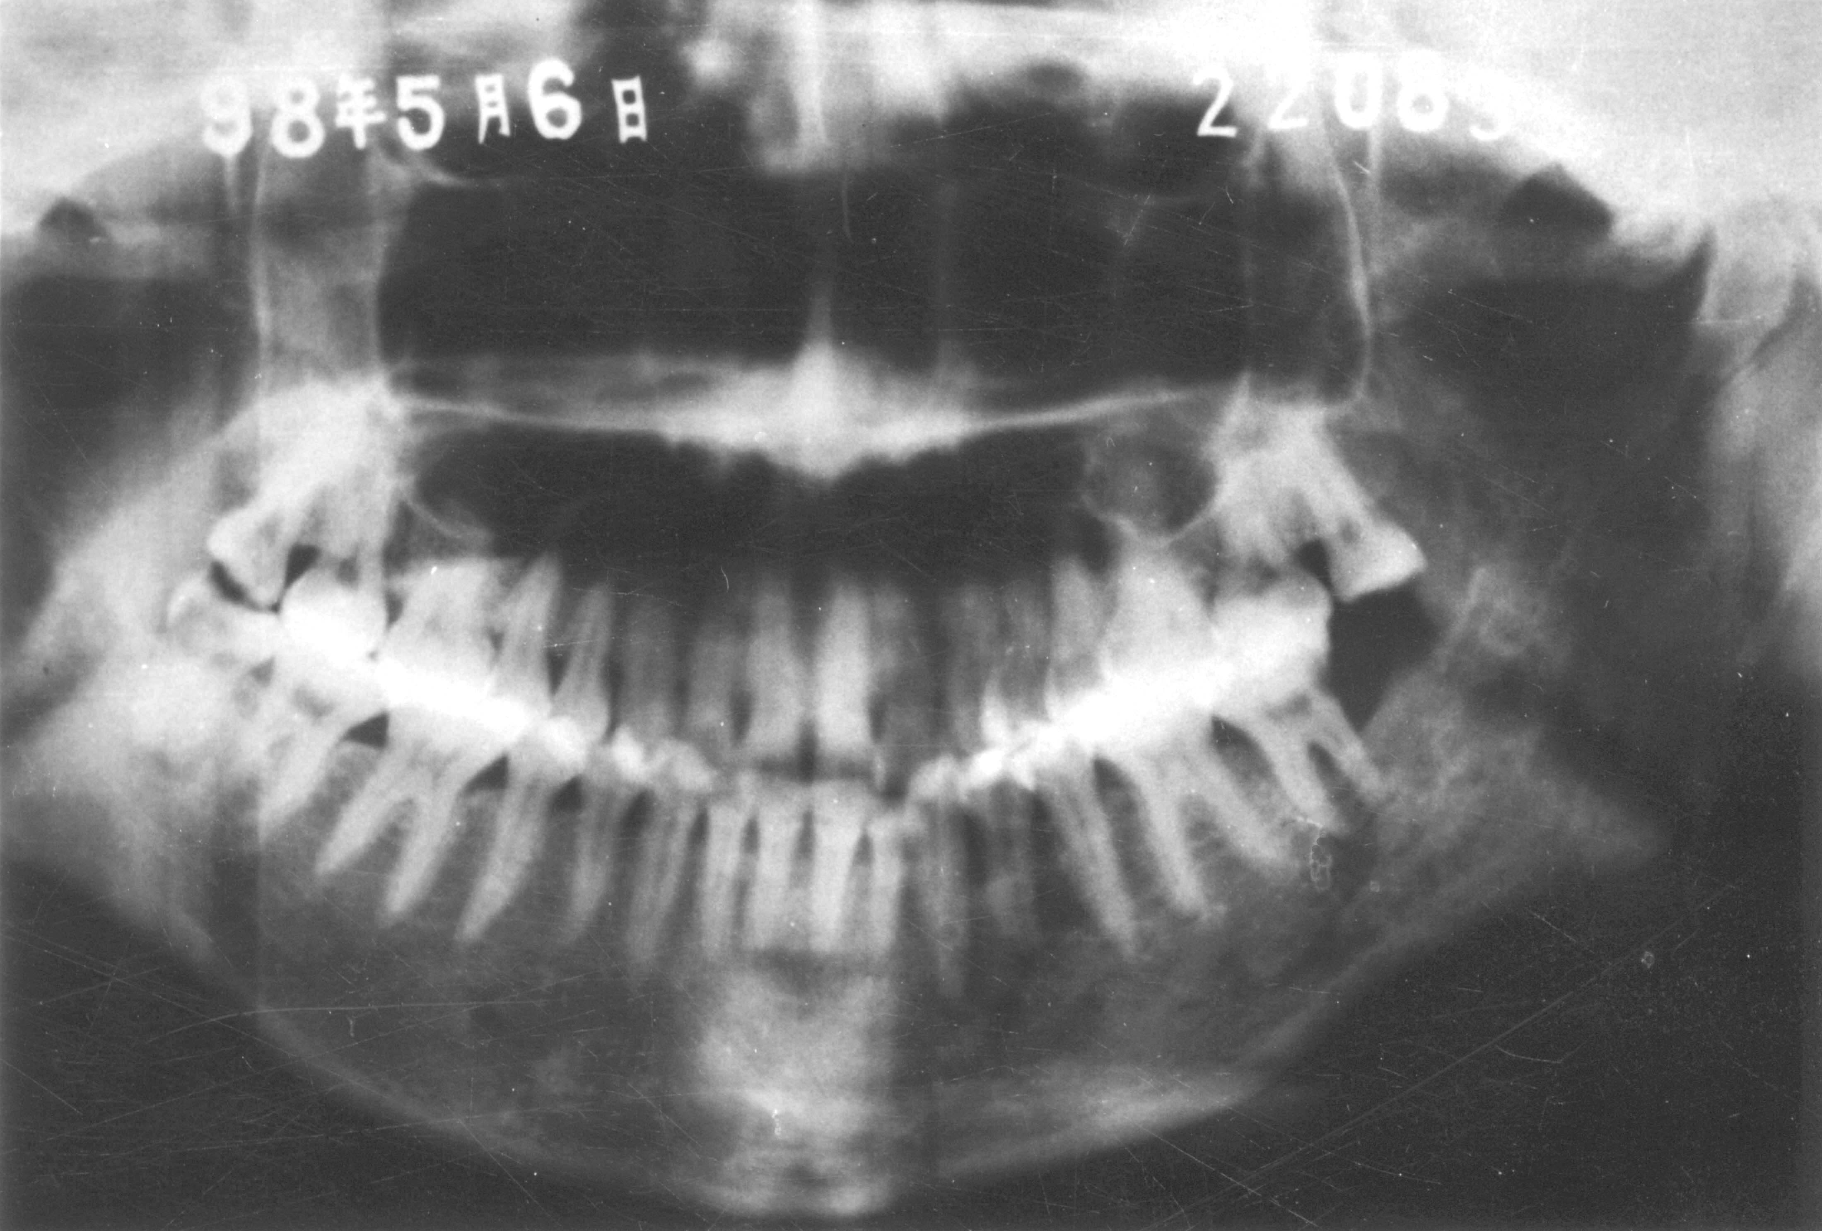
中央性颌骨骨髓炎

Slide 35
三、边缘性（低毒性）颌骨骨髓炎
（一）发病情况
多见于年轻人，好发于下颌支外侧，常由下颌第三磨牙冠周炎引起的颌周间隙感染而来，急性期不易发现，临床常见为慢性期。
（二）临床病理
或因间隙脓肿未能及时排除，溶解骨膜造成骨皮质营养中断，发生脱钙、疏松、软化，形成表浅小块死骨；或因炎症与机体抵抗力处于僵持阶段而出现炎性增生，在颌骨表面出现成骨表现。

Slide 36
三、边缘性（低毒性）颌骨骨髓炎（续）
（三）临床表现
可在下颌角区或腮腺咬肌区出现炎性浸润硬块、凹陷性水肿、压痛，张口受限，瘘口溢脓可混杂有死骨碎屑，骨面粗糙；引流不通时炎症可反复急性发作，甚至引发中央性颌骨骨髓炎。

Slide 37
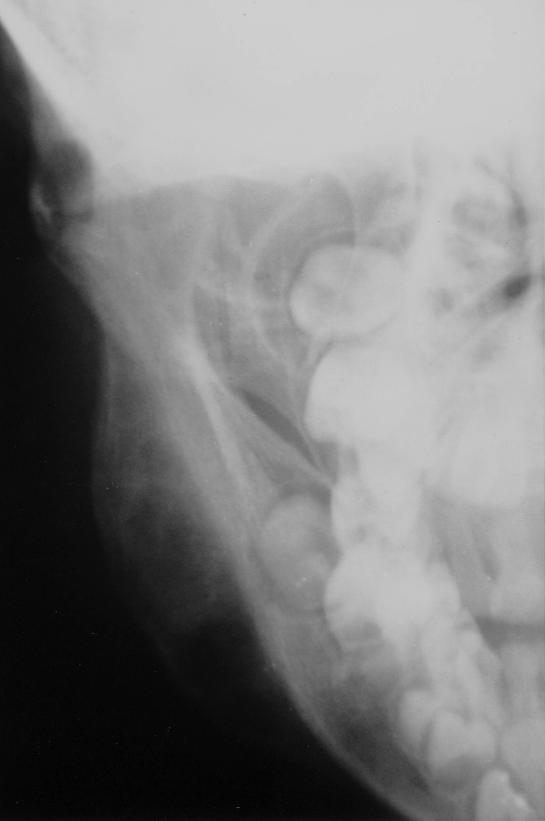
下颌支表面
骨质高度增生
第三磨牙阻生
边缘性（低毒性）颌骨骨髓炎

Slide 38
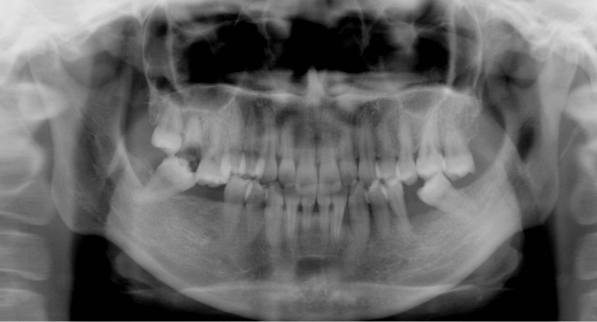
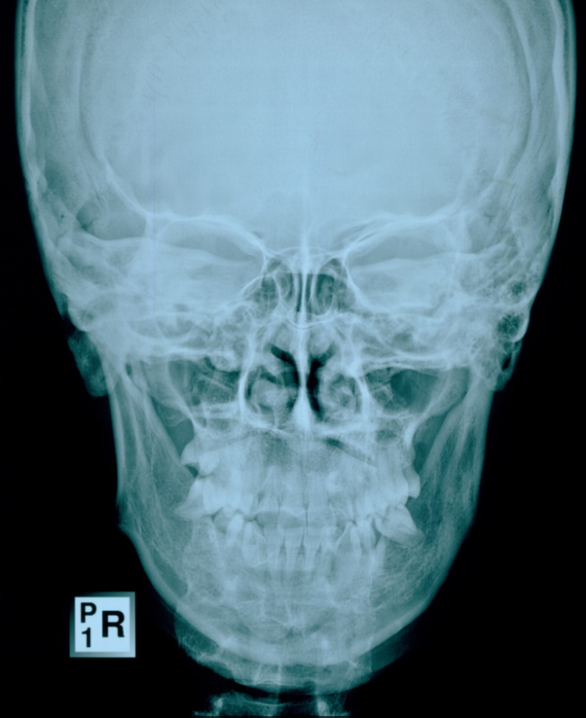
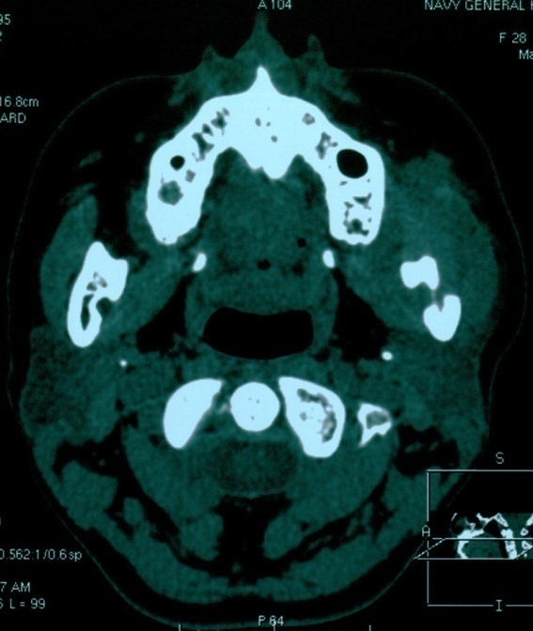
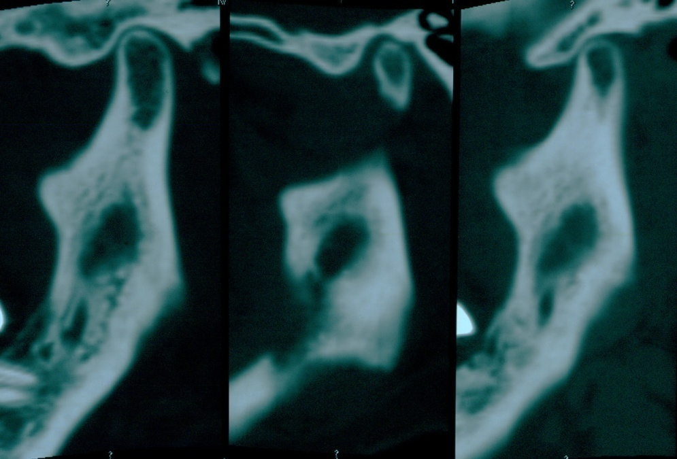
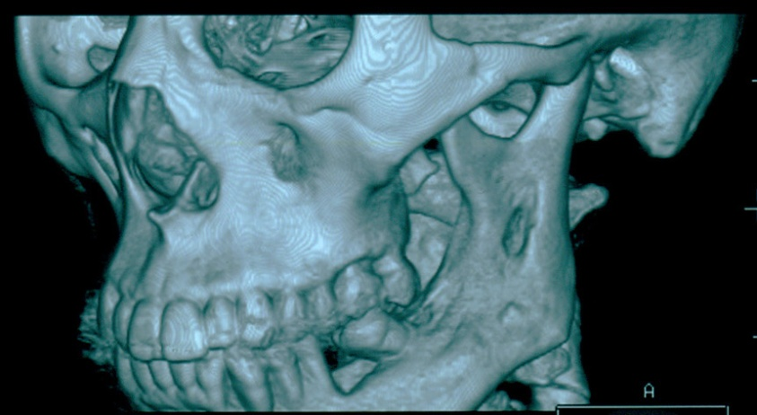
中央性颌骨骨髓炎
低毒性颌骨骨髓炎8年引起中央性颌骨骨髓炎

Slide 39
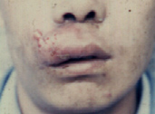
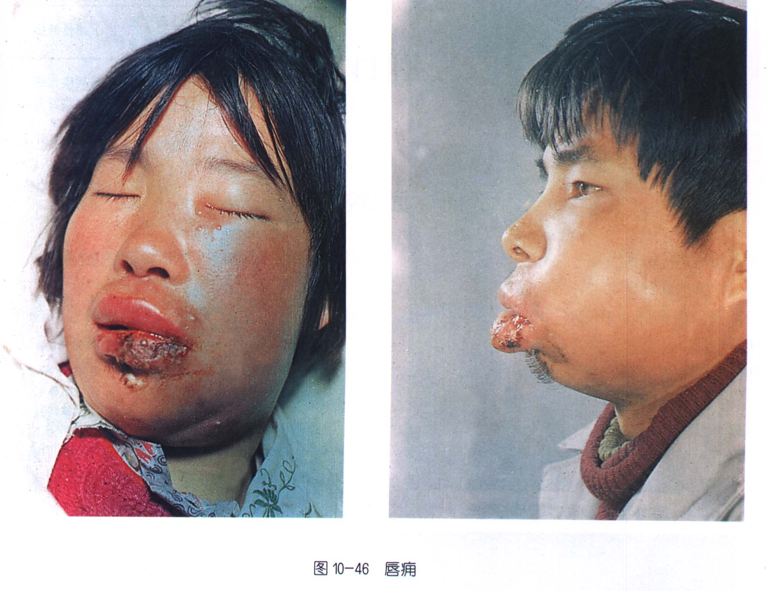
第六节 颜面部疖，痈
疖 单一毛囊及其附件的急性化脓性炎症
病变局限于皮肤浅层组织
痈 相邻多个毛囊及其附件同时发病，
病变常波及皮肤深层及毛囊组织间，
向皮下层扩散，范围广泛

Slide 40
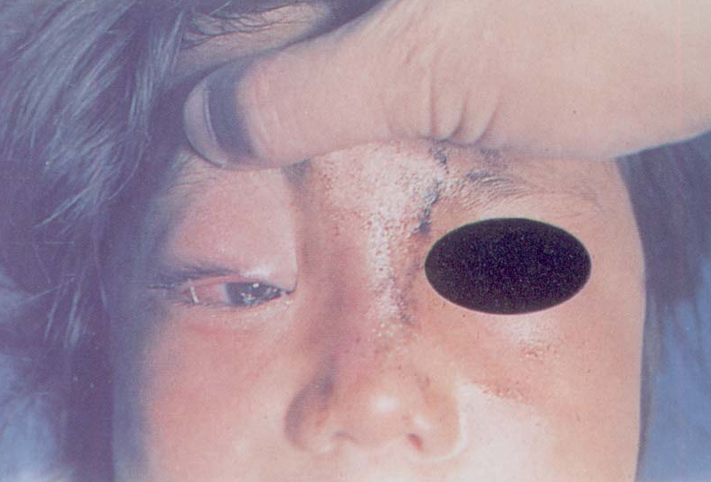
并发症
口腔颌面部感染中面部疖痈最易发生
全身并发症
疖痈的病源菌毒力强
解剖特点：危险三角区（鼻根至双侧口角）
面唇部生理性活动易致感染扩散 海绵窦血栓性静脉炎
眼部症状： 眼睑水肿、眼球突出
眼压增高、运动受限
视力减退、畏光流泪
全身症状： 高热头痛、神志不清

Slide 41
关于婴幼儿上颌骨骨髓炎、放射性颌骨骨髓炎、颌骨骨髓炎的治疗、第五节请自习。
参考书目：
【1】邱蔚六.口腔颌面外科学.第4版，人民卫生出版社
【2】邱蔚六，张震康.口腔颌面外科学理论与实践.人民卫生出版社

Slide 42
章节小结
颌面部感染是一类常见的多发疾病。
颌面部感染的四个特点：多腔道沟通外界、牙源性感染居多、潜在间隙多、血液及淋巴循环丰富。
颌面部间隙感染的治疗原则需要根据炎症不同时期，注意全身治疗与局部治疗相结合。
化脓性颌骨骨髓炎是最常见的骨髓炎，放射性骨髓炎的发生率不断增加但是可以预防。
面部疖痈与身体其他部位的处理原则不同，切忌热敷、挤压。

Slide 43
思考题
1.你和你周围的同学有没有患过智齿冠周炎？如果有，收集这种病的症状和体征以及并发症，总结都采用过怎样的治疗方法，疗效如何？
2.试比较咬肌下间隙和翼下颌间隙感染的异同点。

Slide 44
第十章 口腔颌面部损伤
第一节 概述
第二节 口腔颌面部损伤的急救处理
第三节 口腔颌面部软组织损伤
第四节 牙和牙槽骨损伤
第五节 颌骨骨折
第六节 颧骨、颧弓骨折

Slide 45
重点难点
掌握
口腔颌面部的损伤特点
颌面部损伤急救处理原则
颌骨骨折治疗原则
熟悉
颌面部各类软组织伤清创缝合原则与方法
常用颌面部损伤急救包扎技术
颧骨颧弓骨折治疗原则与方法
了解
颌骨骨折治疗的坚固内固定技术
颌面部火器伤

Slide 46
第一节 概述
颌面部损伤原因
平时多为交通事故伤和工伤，还有日常生活和社会交往中的意外跌打损伤等，战时则以火器伤为主

Slide 47
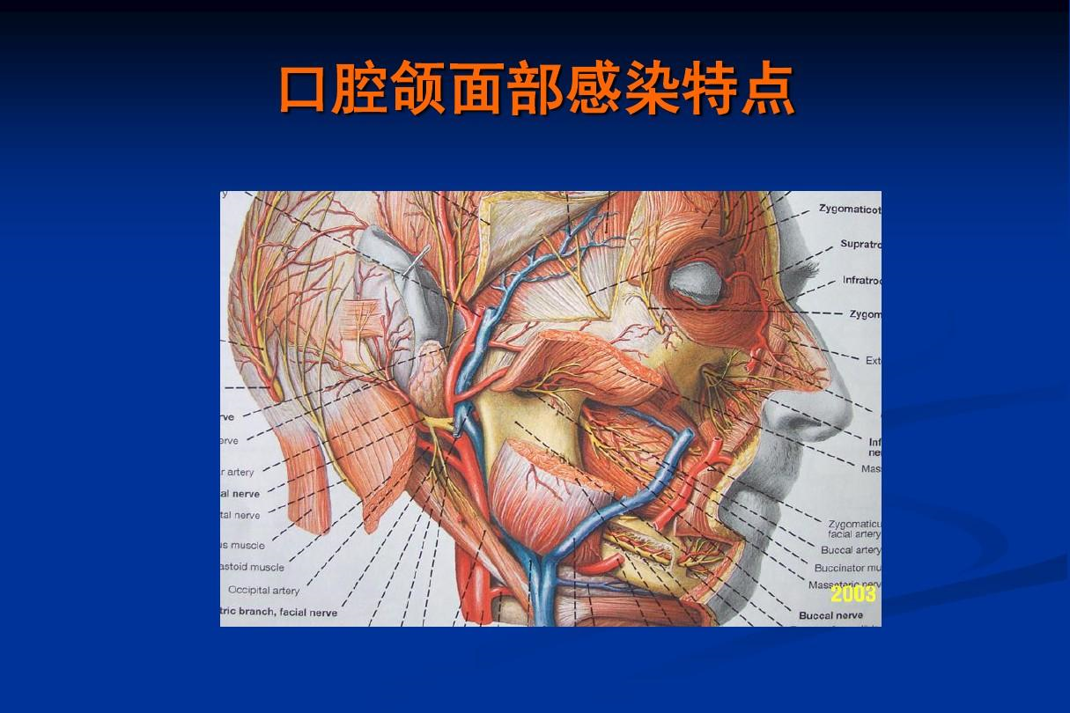
二、口腔颌面部损伤的特点
口腔颌面部解剖特点与损伤的关系
口腔颌面部解剖生理的特殊性是构成损伤特点的重要原因，是颌面损伤救治的基础。

Slide 48
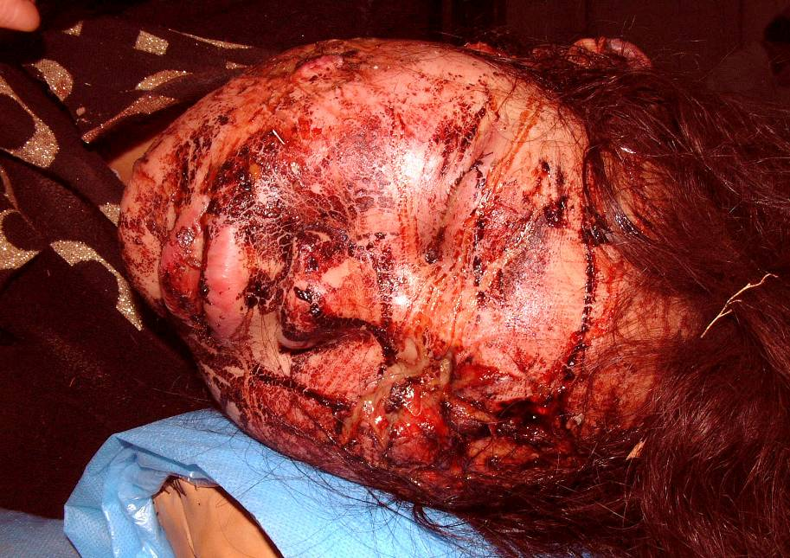
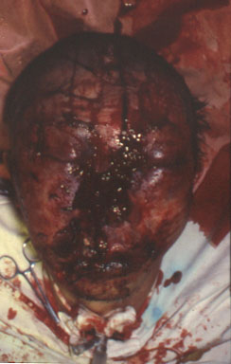
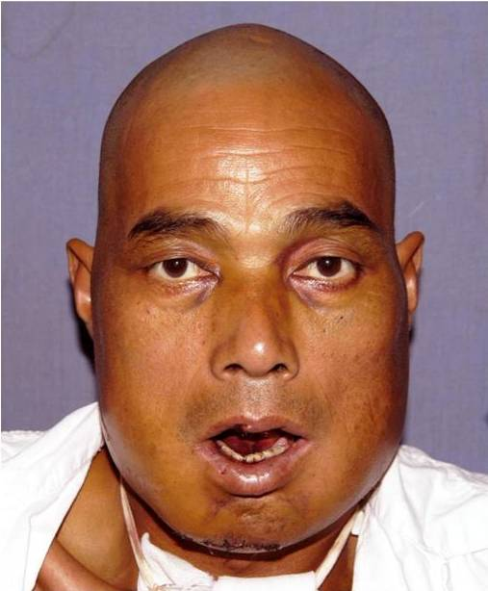
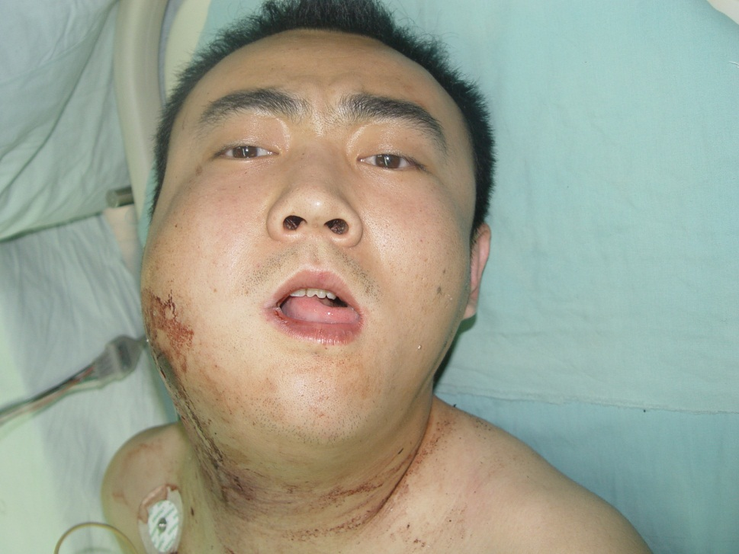
二、口腔颌面部损伤的特点
1.口腔颌面部血供丰富
▲损伤后出血多
▲组织反应重且易形成血肿
及时止血，防止失血性休克
可因肿胀、血肿压迫呼吸道而引起窒息

Slide 49
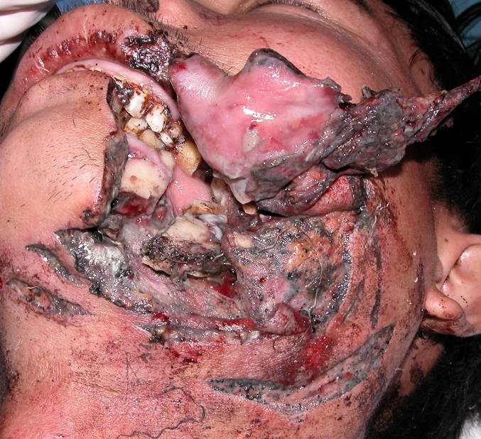
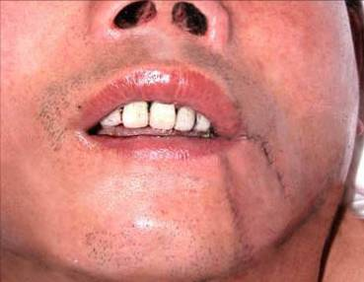
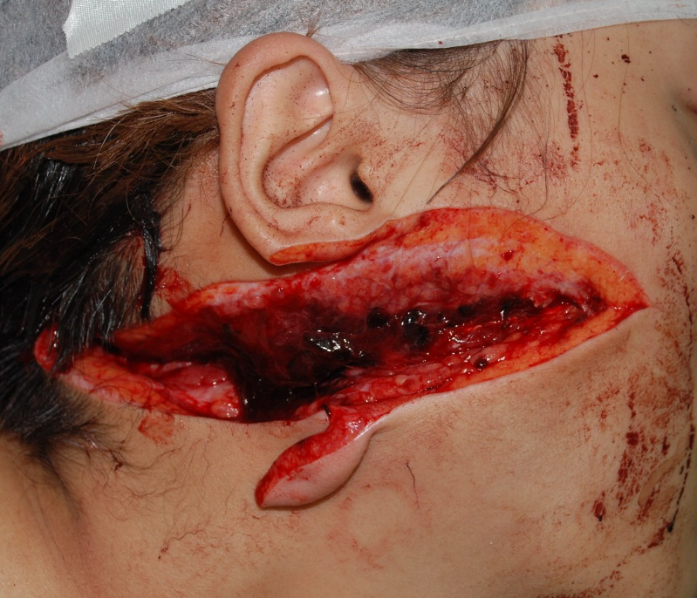
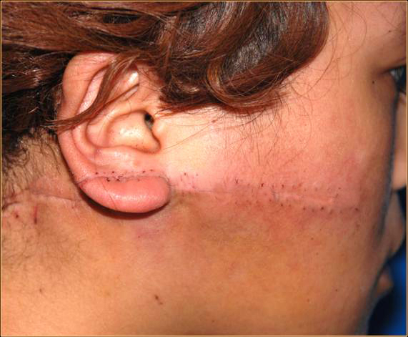
二、口腔颌面部损伤的特点
1.口腔颌面部血供丰富
▲组织抗感染能力强
▲组织愈合能力强
彻底清创后，一期缝合时间可延至48小时
清创时尽可能保留组织，避免缺损畸形

Slide 50
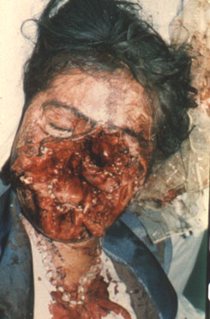
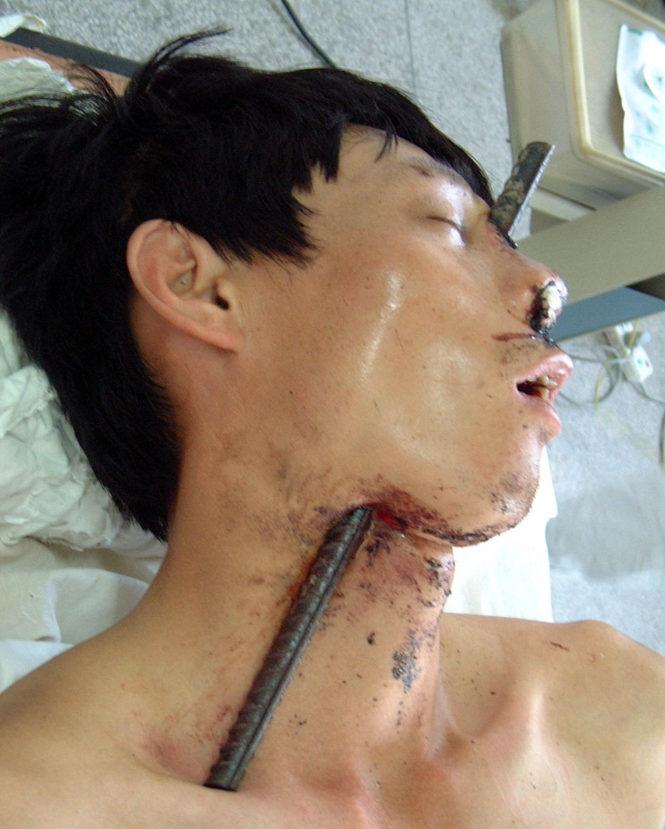
二、口腔颌面部损伤的特点
2.口腔颌面部的腔、窦较多
清创时尽早关闭与腔窦相通伤口，预防感染

Slide 51
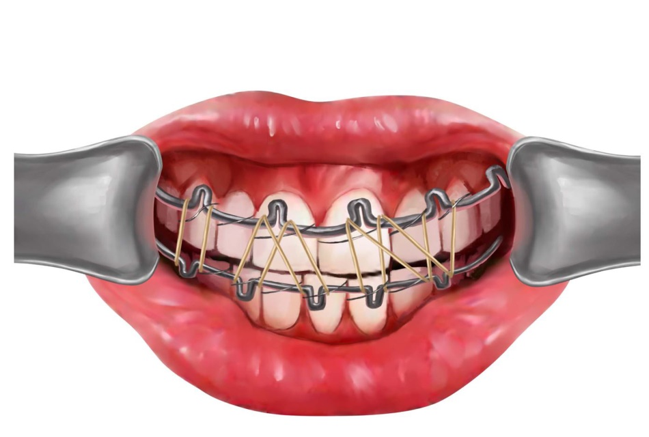
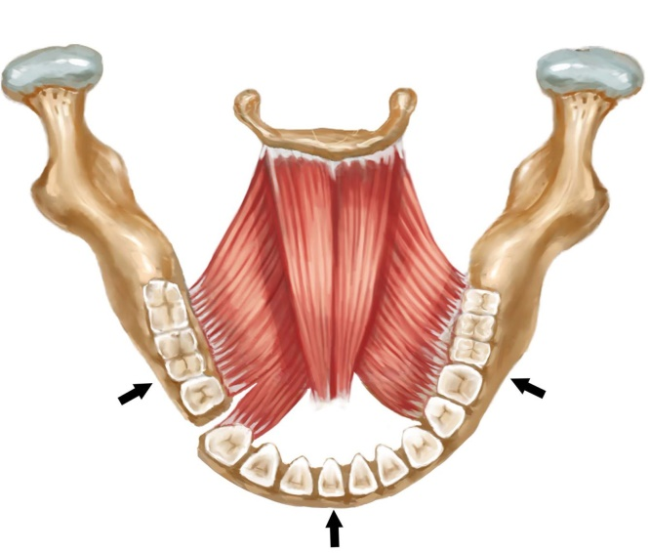
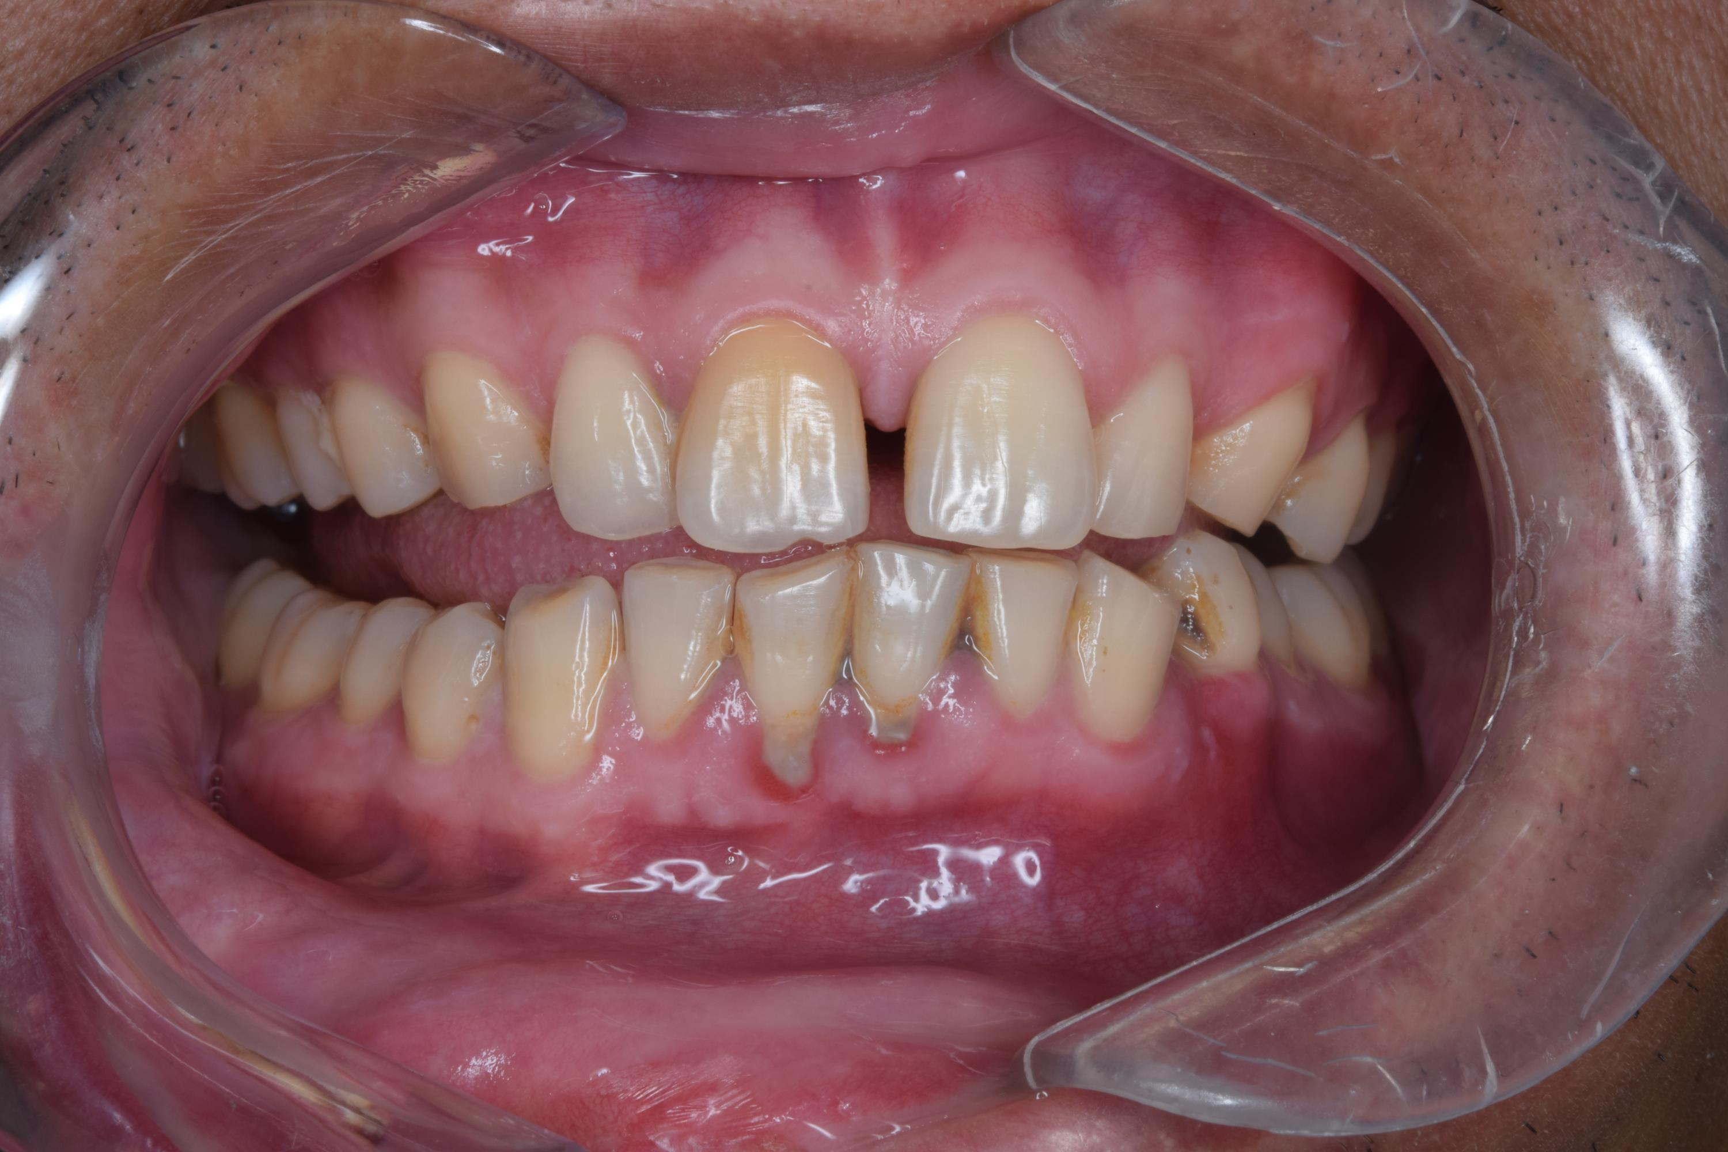
二、口腔颌面部损伤的特点
3.口腔内有牙齿存在
▲咬合错乱
利用牙齿进行骨折固定
有利于骨折的诊断与复位

Slide 52
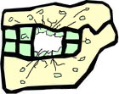
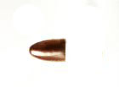
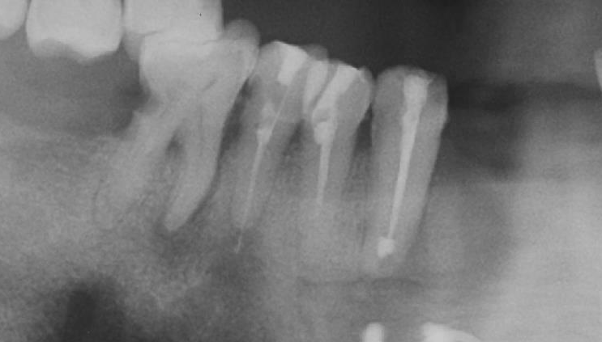
二、口腔颌面部损伤的特点
3.口腔内有牙齿存在
▲病灶牙影响骨折愈合
▲牙齿碎片所致的“二次弹片伤”

Slide 53

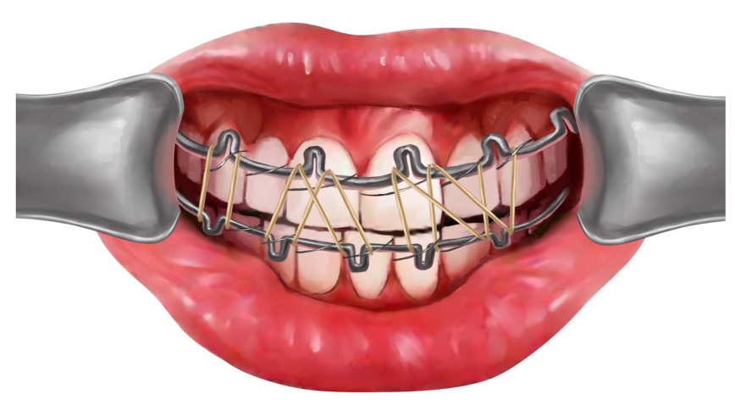

二、口腔颌面部损伤的特点
4.口腔是消化道的入口
5.口腔是呼吸道的上端
张口受限
颌间牵引
▲语言、摄食功能障碍
▲影响摄食、吞咽、语言功能，容易发生窒息

Slide 54



二、口腔颌面部损伤的特点
6.颌面部多器官分布（鼻、眼、唇、耳等）
▲易造成组织和器官的移位和变形以及瘢痕挛缩畸形
缝合时注意各器官的位置与功能

Slide 55


二、口腔颌面部损伤的特点
7.颌面部有腮腺、面神经和三叉神经等组织
▲可出现腮腺受伤、面神经损伤、三叉神经损伤等
导致涎腺瘘、面瘫、相关区域出现麻木症状等

Slide 56


二、口腔颌面部损伤的特点
8.颌面部紧邻颅脑
▲严重的颌面部损伤常合并颅脑伤
需要关注颅脑情况

Slide 57
第二节 口腔颌面部损伤的急救处理
一、解除窒息
（一）窒息分类及诊断
1.阻塞性窒息
异物阻塞咽喉部、组织移位、肿胀压迫
2.吸入性窒息
血液、呕吐物吸入呼吸道内
3.诊断
烦躁不安、鼻翼扇动
口唇发绀、三凹体征
血压下降、瞳孔散大

Slide 58


一、解除窒息
（二）急救处理—解除窒息原因，建立呼吸通道
1.根据原因采取相应的措施
及早清除异物，建立通道
采取侧卧或俯卧位
2.咽部肿胀压迫呼吸道
紧急行环甲膜切开或气管切开术
舌后坠—舌牵拉出口外
上颌骨骨折段下垂—上抬上颌骨

Slide 59
二、止血
（一）判断出血性质
1.动脉
鲜红色、速度快、呈间歇喷射状
2.静脉
暗红色、速度较慢、呈持续涌出状
3.毛细血管
多呈鲜红色、缓缓流出

Slide 60



二、止血
（二）止血方法
指压止血
包扎止血
填塞止血
开放性或洞穿性伤口。将敷料填塞于伤口内，并用绷带加压包扎
结扎止血
最为确切的止血方法
药物止血
局部、全身
指压止血法
十字绷带包扎法
四尾带包扎法

Slide 61

三、伤口包扎
（1）三角巾风帽式包扎法
（2）单眼包扎法
（3）头颌绷带十字形包扎法
（4）四尾带包扎法

Slide 62


四、伤员运送
注意保持呼吸道通畅、保护颈椎

Slide 63


五、防止感染
即时清创
尽早包扎
尽早使用抗生素
破伤风抗毒素的使用

Slide 64
六、颌面部创伤急救注意事项
注意避免出现以下情况：
1.被表面现象迷惑，满足于现有诊断
2.颠倒抢救与诊断的关系，进行不急需的检查
3.填塞止血忽略了抢救与检查可能造成的伤害
4.结扎止血注意救治资料的完整性

Slide 65


第三节 口腔颌面部软组织损伤
一、闭合性损伤
（一）擦伤（abrasion wound）
1.表皮破损，少量渗血，疼痛
2.清洗创面，防止感染
（二）挫伤（contused wound）
1.皮下及深层损伤，局部肿胀或淤斑
2.早期冷敷、局部加压，2天后热敷；并发感染则切开引流
（三）蜇伤

Slide 66



二、开放性损伤
（一）挫裂伤 （lacerated wound）
1.开放伤口，创缘不整
2.尽早行清创缝合术
（二）刺伤 （puncture wound）
切割伤
1.伤口小，伤道深
2.清创时应彻底，应用抗生素防治感染
（三）切割伤 （incised wound）
挫裂伤
1.创缘整齐
2.清创缝合，注意有无血管、面神经及腮腺导管损伤
刺伤

Slide 67
二、开放性损伤
（四）撕裂伤 （avulsion wound）
边缘不齐，出血多，常伴肌肉、血管、神经和骨骼暴露，易感染；及时清创、复位缝合。
（五）砍伤 （chopped wound）
创口较多，深浅不等；仔细清创，探查重要结构损伤，尽量保留可保留的组织。
（六）咬伤 （bite wound）
创缘常有咬痕，组织常被撕裂，甚至撕脱；清洗创面，湿敷，控制感染，狂犬疫苗。
（七）烧伤 （burned wound）
特点与全身烧伤相似；应遵循全身与局部相结合的原则。

Slide 68




三、面部几个特殊部位软组织损伤的处理特点
1.颊部损伤
2.鼻部损伤
3.唇部损伤
4.腭部损伤
5.舌部损伤
6.眉、睑部损伤
7.腮腺及腮腺导管损伤
8.面神经损伤
颊部贯通伤较大组织缺损时的缝合法
腭部穿通伤缝合缝合法
舌损伤的缝合
上睑创口的Z成形缝合法

Slide 69


四、口腔颌面部火器伤
致伤因素复杂，伤道周围又分为坏死区、挫伤区和震荡区，坏死区和挫伤区不易区分。清创时切除坏死组织一般不超过创缘外5mm，敞开创面，清除异物，彻底止血，充分引流，尽早使用抗生素控制感染。伤后2～3天如无感染征象，进一步清创后可做初期缝合。对于严重肿胀或因大量组织缺损而难以做到初期缝合的伤口，可用定向减张缝合以缩小创面。

Slide 70

第四节 牙和牙槽骨损伤
一、牙挫伤
直接或间接外力撞击所致，其主要特点是牙周膜和牙髓受损而产生充血、水肿。
牙周膜损伤牙行简单结扎固定，防止早接触；牙髓受损，做牙髓或根管治疗。

Slide 71


二、牙脱位
较大的暴力撞击，牙部分或完全脱位。
部分脱位，应使牙恢复到正常位置，并结扎固定3周左右。
牙完全脱位时间不长，行牙再植的程序，将脱位牙植入原位，并结扎固定3周左右。

Slide 72

三、牙折
（1）冠折：折缘尖锐，磨至圆钝；牙髓有明显刺激症状并影响形态和功能，视情况做牙冠修复；如冠折已穿通牙髓，尽早进行根管治疗，再行牙冠修复。
（2）根折：近牙颈部的根折，应去除牙冠，行根管治疗后，桩冠修复；根中部的折断应拔除患牙；根尖1/3折断、牙松动，应及时做结扎固定，并做根管治疗。
（3、4）冠根联合斜、纵折：如有条件，行根管治疗，金属牙冠修复。
（5）乳牙损伤：视具体情况尽量设法保留受伤的乳牙。4岁以上患儿，应作缺隙保持器，以防止邻牙向近中移动致恒牙萌出障碍或错位。

Slide 73

第五节 颌骨骨折
一、上颌骨骨折
（一）临床分类
（1）Le Fort Ⅰ型骨折
（2）Le Fort Ⅱ型骨折
（3）Le Fort Ⅲ型骨折

Slide 74





一、上颌骨骨折
（二）临床表现与诊断
1.骨折段移位和咬合错乱
2.眶区淤血、盘状脸
3.影像学检查
CT三维重建显示比较典型的上颌骨骨折，从左至右分别是：Le Fort Ⅰ型骨折、Le Fort Ⅱ型骨折、Le Fort Ⅲ型骨折
Le Fort Ⅲ型骨折面型：“盘状脸”

Slide 75

二、下颌骨骨折
（一）下颌骨骨折好发部位
1.正中联合（颏正中）
2.颏孔区
3.下颌角
4.髁突颈部

Slide 76



二、下颌骨骨折
（二）临床表现与诊断
1.骨折块移位、面部畸形
2.出血与血肿
3.功能障碍：咬合紊乱、张口受限。
4.骨折段的异常活动
5.影像学检查
颏正中联合处骨折肌肉牵拉移位方向
颏旁骨折肌肉牵拉移位方向
髁突颈部骨折致咬合紊乱

Slide 77



二、下颌骨骨折
（二）临床表现与诊断
CT三维重建显示颏正中骨折
CT冠状位显示双侧髁突颈部骨折
全口曲面断层片显示颏孔区骨折

Slide 78
三、颌骨骨折的治疗原则
处理时机
1.首先治疗危及生命的全身情况
2.治疗颅脑损伤和重要脏器损伤，脑脊液漏不可封堵
3.在此基础上尽早行复位固定术
4.如不能尽早手术，应行软组织创面关闭和骨折简单复位，防止错位愈合
复位与固定原则
1.早期复位固定
2.以咬合关系的恢复为治愈标准
3.采用可靠的固定方法

Slide 79



三、颌骨骨折的治疗原则
（一）颌骨骨折的复位固定
1.手法复位和外固定
（1）牙间结扎固定法
（2）单颌牙弓夹板固定法
（3）颌间固定法
小环结扎法
带钩牙弓夹板颌间弹性牵引固定法
正畸用带钩托槽颌间固定
颌间牵引钉
带钩牙弓夹板颌间弹性牵引固定法
颌间牵引钉
正畸用带钩托槽颌间固定

Slide 80


三、颌骨骨折的治疗原则
（一）颌骨骨折的复位固定
2.手术复位和内固定
（1）切开复位和骨间结扎固定法
（2）切开复位和坚固内固定法

Slide 81
三、颌骨骨折的治疗原则
（二）髁突骨折的治疗原则
1.非手术的闭合性复位固定
（1）适用于：成人单侧髁突颈部骨折且成角小于30°以及髁突囊内骨折等情况。
（2）固定时间约2～3周。
2.手术切开复位固定
（1）适用于：髁突颈部骨折成角大于45°、髁突头有移位或脱位、下颌升支高度降低、陈旧性髁突骨折等。如髁突粉碎性骨折复位困难并伴有功能障碍时，可行髁突摘除术。

Slide 82
三、颌骨骨折的治疗原则
（三）儿童颌骨骨折的治疗原则
1.尽早复位
复位时间一般不超过1周
2.咬合关系的恢复可不必像成人那样严格
3.对儿童期骨折尽可能采用保守治疗。切开复位术中应尽量避免损伤恒牙胚和过多的骨膜剥离。
4.儿童期髁突骨折一般采用保守治疗，可采用开口咬合板，效果良好。

Slide 83






第六节 颧骨、颧弓骨折
（一）临床特点与诊断
1.骨折移位
2.开口受限
3.复视
4.出血和淤血
5.神经症状
6.影像学检查
骨折移位致左面部塌陷
结膜充血、下睑淤血
眼球运动检查
张口受限

Slide 84

（二）治疗原则
1.口内切开复位法
2.面部小切口切开复位法
3.颞部切开复位法
4.巾钳牵拉法
5.冠状切口切开复位内固定

Slide 85
思政小故事（服务意识）
2020年2月初，在我市口腔诊疗服务机构因新冠病毒疫情全面暂停常规口腔诊疗工作。
周浦医院作为三级综合性医院医院，即使口腔诊疗停止，依然每天都有医务人员轮流值守，坚持为口腔颌面部感染，颌面部外伤的急症患者解除病痛。
疫情期间，看似简单的口腔治疗，实则风险非常大。接诊的医务人员都身着防护服，戴着口罩、护目镜、防护面屏。患者在口腔治疗过程中无法佩戴口罩，医生更要近距离接触患者开放的口腔，尤其是治疗过程若使用牙钻，高压冷却水和唾液会喷溅到空气中形成大量飞沫和气溶胶，无疑会大增加发生交叉感染的机会。
出于对患者和医生的保护，医院一般会建议大家“非急症暂缓治疗”。然而，总有些急症患者忍不了，而牙病也真是耽搁不起。每一次检查和治疗，我们都要近距离面对患者张大的嘴巴，但这就是我们的工作。

Slide 86
章节小结
口腔颌面部由于其特殊的解剖部位及结构，易遭受损伤，且该部位损伤不仅可能危及生命，也会引起组织器官不同程度的功能障碍，而且常造成面型的缺陷甚至毁损，导致严重的心理创伤。
本章重点讲解了口腔颌面部的损伤特点、颌面部损伤急救处理原则及颌骨骨折治疗原则。需要熟悉颌面部各类软组织伤清创缝合原则与方法、常用颌面部损伤急救包扎技术、颧骨颧弓骨折治疗原则与方法。了解颌骨骨折治疗的坚固内固定技术、颌面部火器伤，进而对口腔颌面部的损伤有一个全面清晰的认识。

Slide 87
思考题
口腔颌面部创伤的特点及急救原则。

